Slide 1




Slide 2
پیشینه، گزارش عملکرد 120 روزه، آسیب شناسی ، پیشنهادات
دانشگاه فرهنگیان

Slide 3

آموزگار مهر و رحمت، حضرت محمد مصطفی(صلوات ا لله عليه): بِالتَّعْلیمِ اُرْسِلْتُ (بحارالانوار، ج /1ص 206) من فرستاده شدم برای تعلیم

Slide 4

امام خمینی (ره) :
هرکس برای تربیت معلم قیام کرده است؛ بداند که این شغل شغلی الهی است.

Slide 5

دانشگاه فرهنگیان را مسئولین جدّی بگیرند؛ دانشگاه فرهنگیان را -که تولیدکننده‌ی معلّم است- جدّی بگیرند؛ هرچه میتوانند برای این سرمایه‌گذاری کنند؛ به یک لحاظ، اهمّیّت این دانشگاه از همه‌ی دانشگاه‌های دیگر بیشتر است.
رهبر معظم انقلاب اسلامی ( مدظله العالی )
96/2/17

Slide 6
آموزش و پرورش اصلی ترین بخش کشور در زمینه تربیت نیروی انسانی آینده و تقویت زیر ساخت های کشور است و پایه اصلی فرهنگ کشور محسوب می شود که اگر در مسیر درست قرار گیرد، این امیدواری وجود دارد که بخش های دیگر نیز کارهای خود را به درستی انجام دهند.
رئیس جمهور محترم
و رئیس هیات امنای دانشگاه فرهنگیان

Slide 7
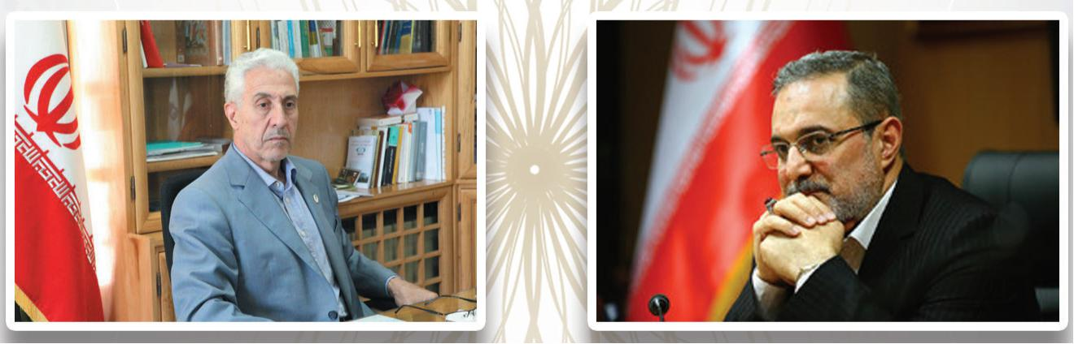
نقش دانشگاه فرهنگیان در سنجش شایستگی ها و صلاحیت های معلمان مهم است.
وزیر محترم آموزش و پرورش

Slide 8
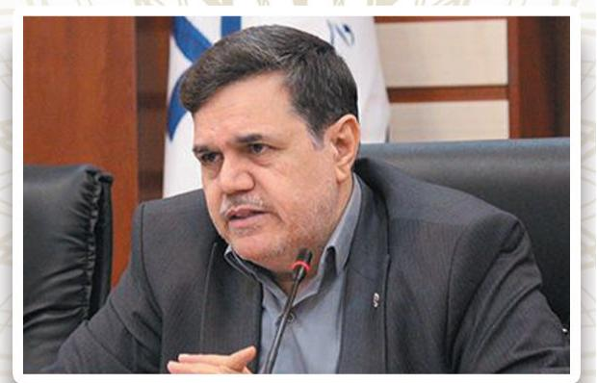
انسان بدون برنامه انسان بدون کارنامه است، و انسان بدون کارنامه فاقد برج مراقبت زندگیست.
سرپرست محترم دانشگاه فرهنگیان

Slide 9
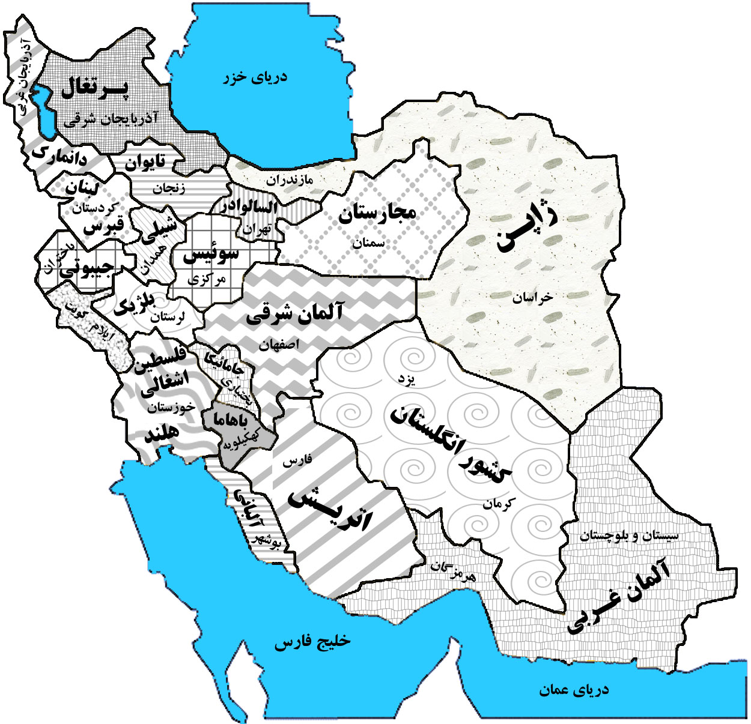

Slide 10
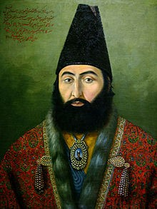
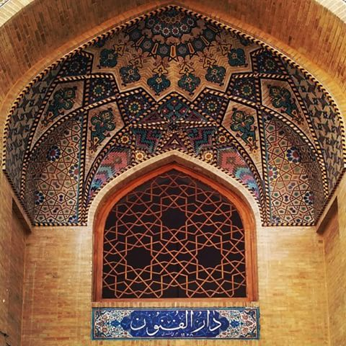
تاريخچه ی تربيت معلم در ايران
الف : قبل از پيروزی انقلاب اسلامی
دارالفنون؛ 1229
دارالمعلمین؛ 1297
دارالمعلمين عالی؛ 1308
دانشسراهای مقدماتی و عالی؛ 1312
مراكز تربيت معلم دو ساله روستايی؛ 1332
مراكز تربيت معلم يكساله؛ 1338
دوره تربيت معلم حرفه‌ای پسران و دختران؛ 1341
دانشسرای عالی سپاه دانش؛ 1343
مركز تربيت معلم دينی؛ 1345
مراكز تربيت معلم كودكان استثنايی؛ 1347
مراكز دانشسرای راهنمايی؛ 1348
مراكز تربيت معلم دو ساله فنی و حرفه‌ای
مراكز تربيت مربی كودك؛ 1351
دانشكده‌های علوم تربيتی دانشگاه‌ها
دانشگاه تربيت معلم.

Slide 11
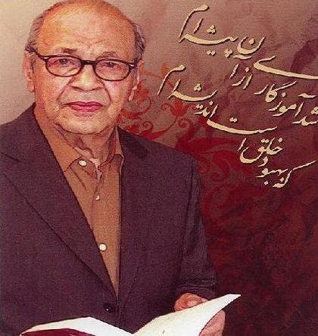

ب: پس از پيروزي انقلاب اسلامــي
دانشسراهای تربيت معلم دو ساله و چهارساله.
دانشگاه‌های تربيت معلم و دانشكده‌های علوم تربيتی و تربيت دبير.
مراكز تربيت معلم.
دانشگاه تربيت دبير فنی شهيد رجایی.
مجتمع آموزش عالی پيامبر اعظم (ص).
و تأسيس دانشگاه فرهنگيان در سال 91.
تأسیس دانشگاه فرهنگیان، در راستای سند چشم انداز، نقشه جامع علمی کشور و سند تحول بنیادین آموزش و پرورش، با هدف تأمین و تربیت نیروی انسانی متخصص، متعهد و کارآمد برای وزارت آموزش و پرورش و همچنین دستیابی به اهداف عالیه ی نظام جمهوری اسلامی ایران صورت گرفته است.

Slide 12
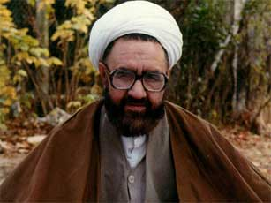
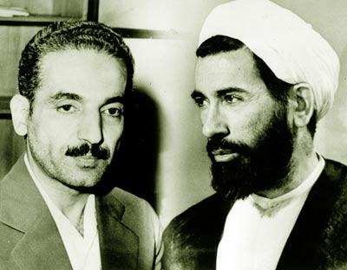
پیشینه دانشگاه فرهنگیان
دانشگاه تربیت محور فرهنگیان، صدقه ی جاریه ی شهیدان رجایی و باهنر، برخوردار از پیشینه ای فاخر، از دارالفنون (1229 ه.ش) تا مراکز تربیت معلم (1360 ه.ش)، دانشگاهی است که به منظور تربیت مربیان و معلمان توانمند، بر اساس مصوبات شورای عالی انقلاب فرهنگی، ضوابط و مقررات دو وزارت آموزش و پرورش و علوم، تحقیقات و فناوری اداره می شود.
این دانشگاه، نهال ارزشمندی است که در آذر ماه 1390، در بستر یک صد ساله فرآیند تربیت معلم، در ایران کاشته شده است.

Slide 13
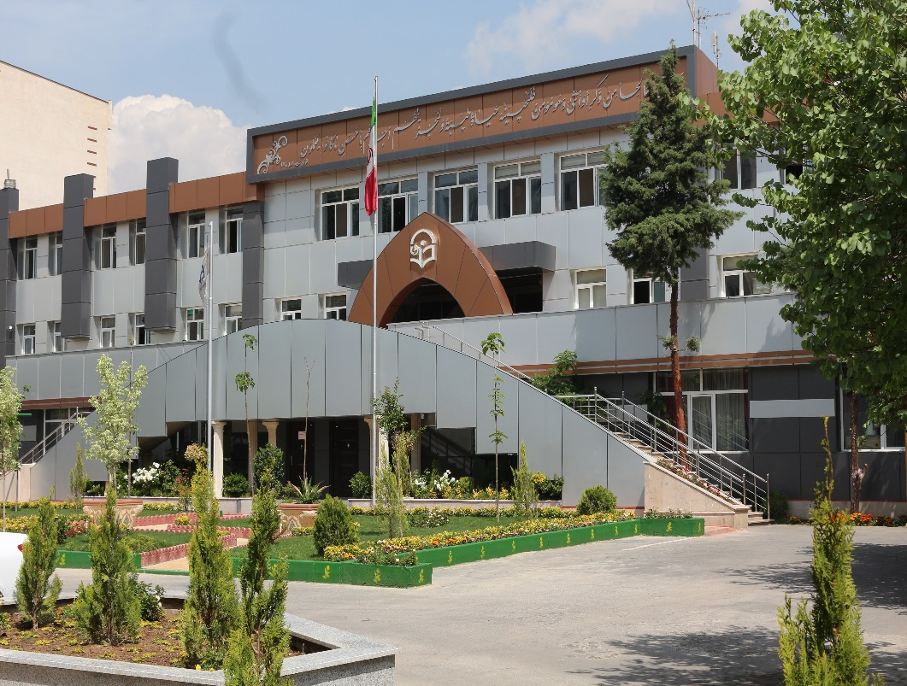
- پژوهش های مختلف، حاکی از آن است که فارغ التحصیلان مراکز تربیت معلم در مدارس از لحاظ مهارتی و فنون معلمی، نسبت به دیگر فارغ التحصیلان، موفق تر و کارآمد تر بوده و معمولا رتبه های برتر جشنواره های الگوهای تدریس را به خود اختصاص داده اند.
- دانش آموختگان تربیت معلم در مدارس، رسولان انقلاب بوده و در طول سال های بعد از انقلاب، زمان جنگ و پس از آن، همواره از یاوران انقلاب بوده اند.
- تربیت یافتگان سال های آغازین تربیت معلم، معمولا مدیران موفق دوران جنگ و سازندگی بوده و بسیاری از آن ها به کاروان شهدا پیوستند.

Slide 14
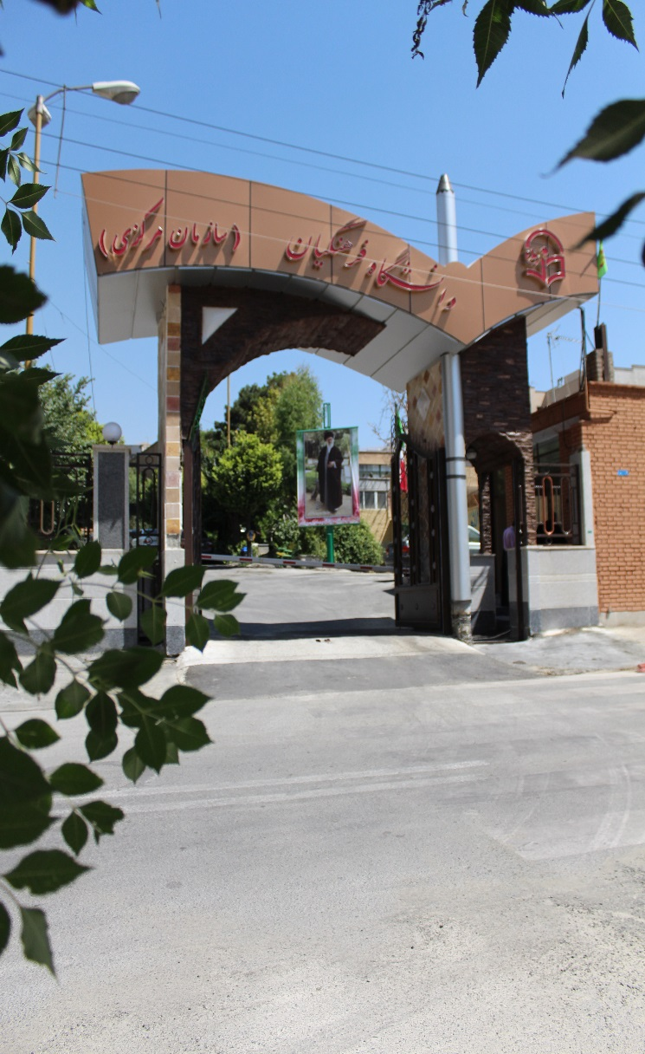
دانشگاه فرهنگیان، دانشگاهی است برای تأمین، تربیت و توانمند سازی منابع انسانی وزارت آموزش و پرورش، پیشرو در آموزش، پژوهش، تولید و ترویج علم نافع وعلم مورد نیاز آموزش و پرورش، سرآمد در آموزش و شایستگی های حرفه ای و تخصصی، تربیت محور، توانمند در بهره گیری از فناوری های نوین آموزشی و تربیتی در انجام مأموریت ها، مبتنی بر معیارهای نظام اسلامی، توانمند در زمینه سازی برای شکوفایی فطرت، استعدادها و شکل گیری در هویت یکپارچه اسلامی، ایرانی، انقلابی دانشجو معلمان، برخوردار از هیأت علمی و مدیران مؤمن، آراسته به فضایل اخلاق اسلامی، عامل به عمل صالح، تعالی جو، تحول آفرین و باورمند به جامعهعدل جهانی و همان جامعه مهدوی که بنا به پیشنهاد مورخ 90/06/28 آموزش و پرورش، در جلسه 704 مورخ 90/10/06 شورای عالی انقلاب فرهنگی به تصویب رسیده است و در تاریخ اول اسفند ماه 1390 با امضاِ رئیس جمهور محترم وقت ابلاغ شد و دانشگاه، مأموریت خود را با انتخاب اولین سرپرست دانشگاه از سوی وزیر محترم آموزش و پرورش، بطور رسمی آغاز نمود.

Slide 15
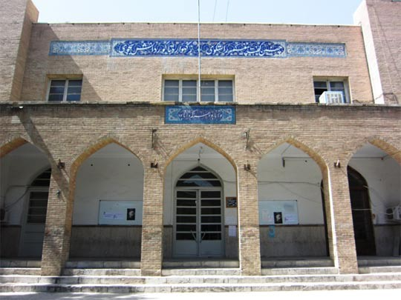
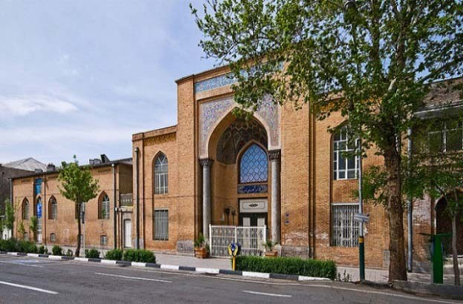
اهداف دانشگاه فرهنگیان مطابق اساسنامه عبارتند از:
1ـ تأمين و تربيت معلمان، مديران، مربيان، كاركنان و پژوهشگرانی مؤمن و متعهد، معتقد به مبانی دينی و ارزش‌های اسلامی و انقلابی، دارای فضائل اخلاقی و ارزش‌های والای انسانی، كارآمد و توانمند در طراز جمهوری اسلامی.
2ـ تربيت، توانمندسازی و ارتقای شايستگی های عمومی، تخصصی و حرفه‌ای منابع انسانی با تأكيد بر پرورش انسان‌های متقی، كارآفرين، خودباور، خلاق و توانا در توليد علم، فناوری و نوآوری، متناسب با مبانی و ارزش‌های اسلامی و نيازهای جامعه.

Slide 16
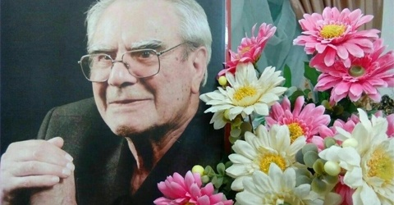
3ـ تسهيل فعاليت‌های آموزشی و پرورش در تلفيق علم و دين و مشاركت در نهضت توليد علم، افزايش سهم توليدات علمی در محتوای آموزشی و تربيتی موردنياز آموزش و پرورش مبتنی بر مبانی و معارف اسلامی و نيازهای ملی و كاربردی كردن دستاوردهای علمی و پژوهشی از طريق تعامل پويا و سازنده با حوزه‌های علميه و مراكز علمی و پژوهشی داخلی، منطقه‌ای و بين‌المللی.
4ـ ايجاد تحول و نوآوری در نظام تربيت معلم كشور و تغيير، اصلاح و ارتقای روش‌ها و برنامه‌های آموزشی و پژوهشی تربيت معلم، براساس مبانی اسلامی و آخرين تحولات علمی وبهره‌مندی از فناوری های نوين جهت تحقق اهداف تعليم و تربيت اسلامی.
5ـ توسعه زمينه پژوهندگی و تقويت روحيه پژوهشی و گسترش دانش، بينش و مهارت‌های منابع انسانی و رصد كردن تحولات نظام‌های تربيت معلم و تحولات علمی در حوزه علوم تربيتی و آموزش و پرورش.

Slide 17
چشم انداز و بیانیه ماموریت دانشگاه فرهنگیان در افق چشم انداز 1404
دانشگاه فرهنگیان در افق چشم انداز، مؤسسه­ای است در گستره ملی، با هویتِ ماموریت گرای حرفه­ای؛ برای تأمین، تربیت و توانمندسازی منابع انسانی نظام تربیت رسمی و عمومی جمهوری اسلامی ایران مبتنی بر فلسفه تعلیم و تربیت اسلامی و منطبق بر سند تحول بنیادین و پاسخگوی تقاضاهای اجتماعی در حوزه های مرتبط با مزیت رقابتی دانشگاه که با استفاده از همه ظرفیت های محلی، ملی، منطقه ای و بین المللی؛ در جهت دست یابی به ویژگی های زیر گام برمی دارد.

Slide 18
- کانون تجلی مرتبه قابل قبولی از حیات طیبه در ابعاد فردی و اجتماعی
- زمینه­ساز تکوین و تعالی هویت یکپارچه اسلامی، انقلابی، ایرانی، انسانی و حرفه ای دانشجومعلمان و فرهنگیان
- برخوردار از هیأت علمی، کارشناسان، کارکنان و مدیران مومن، متخلق، عالم، صالح، تعالی­جو و تحول آفرین
- برخوردار از ظرفیت جذب استعدادهای برتر در عرصه معلمی
- پیشرو در توسعه شیوه های نوین آموزشی بر بستر فناوری اطلاعات
- برخوردار از موقعیتی ممتاز در سطح ملی، منطقه­ای و بین­المللی
- پیشگام در پژوهش، تولید و ترویج علم و فناوری در عرصه تربیت معلم و دانش میان رشته ای آموزش در سطح ملی

Slide 19
اعضاء هیأت امناء
نام | سمت
حجت الاسلام و المسلمین جناب آقای دکتر حسن روحانی | رئیس جمهور و رئیس هیأت امنا
جناب آقای سید محمد بطحایی | وزیرآموزش و پرورش و نایب رئیس هیأت امنا
جناب آقای دکتر محمد باقر نوبخت | رئیس سازمان مدیریت و برنامه ریزی کشور
جناب آقای دکتر منصور غلامی | وزیر علوم، تحقیقات و فناوری
جناب آقای دکتر محمد رضا مخبر دزفولی | دبیر شورای عالی انقلاب فرهنگی
حجت الاسلام والمسلمین جناب آقای محمد محمدیان | رئیس نهاد نمایندگی مقام معظم رهبری در دانشگاهها
جناب آقای دکتر مجتبی شریعتی نیاسر | معاون آموزشی وزارت علوم، تحقیقات و فناوری
جناب آقای دکتر غلامعلی حداد عادل | عضو حقیقی هیأت امنا
حجت الاسلام والمسلمین جناب آقای دکتر حمید پارسا نیا | عضو حقیقی هیأت امنا
جناب آقای دکتر حسین خنیفر | سرپرست دانشگاه فرهنگیان، و دبیر هیأت امناء
حجت الاسلام والمسلمین جناب آقای مسیح مهاجری | عضو حقیقی هیأت امنا
جناب آقای اسفندیار چهاربند | رئیس مرکز برنامه ریزی و آموزش نیروی انسانی و فناوری وزارت آموزش و پرورش
جناب آقای دکتر مهدی نوید ادهم | دبیرکل شورای عالی آموزش و پرورش

Slide 20
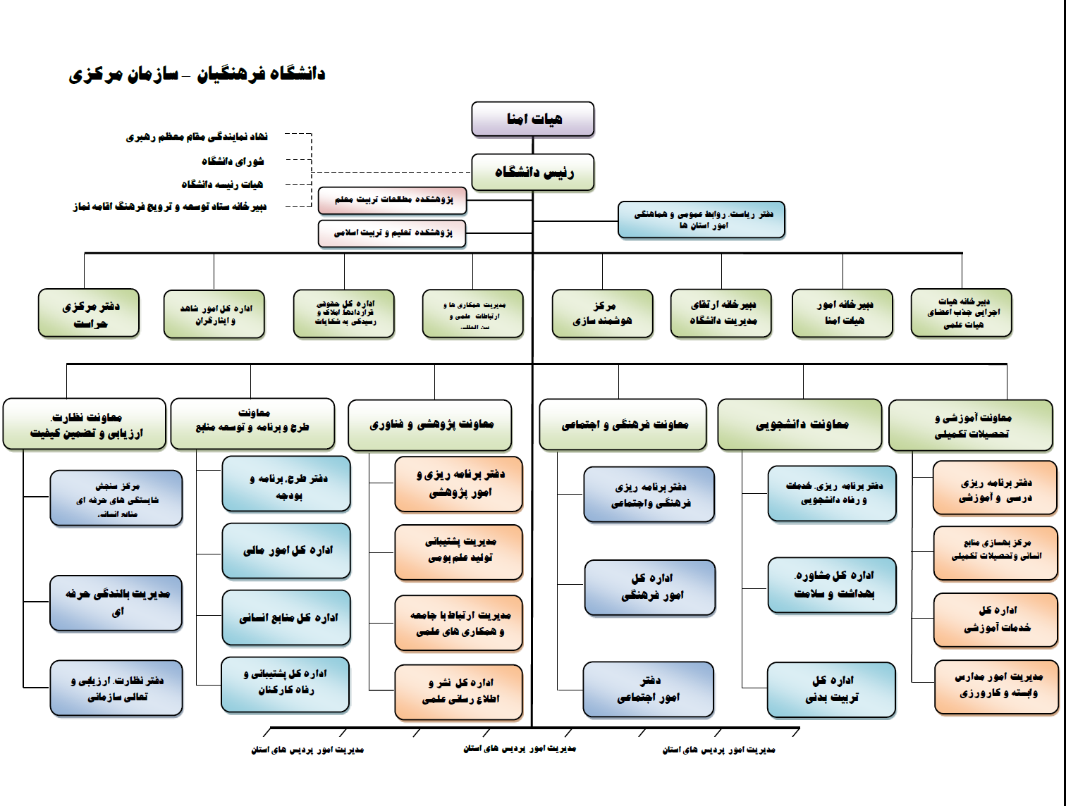
دانشگاه فرهنگیان – سازمان مرکزی

Slide 21
تعداد پردیس ها / مراکز دانشگاه فرهنگیان به تفکیک جنسیت
نام استان | زن |  |  | مرد |  |  | جمع کل استان
 | پرديس | واحدتابعه | جمع کل | پرديس | واحدتابعه | جمع کل
آذربايجان شرقي | 1 |  | 1 | 1 |  | 1 | 2
آذربايجان غربي | 1 | 1 | 2 | 1 | 1 | 2 | 4
اردبيل | 1 |  | 1 | 1 | 1 | 2 | 3
اصفهان | 1 | 2 | 3 | 1 | 1 | 2 | 5
البرز | 1 |  | 1 | 1 |  | 1 | 2
ايلام | 1 |  | 1 | 1 |  | 1 | 2
بوشهر | 1 |  | 1 | 1 |  | 1 | 2
تهران | 2 | 2 | 4 | 2 | 3 | 5 | 9
چهارمحال وبختياري | 1 |  | 1 | 1 | 1 | 2 | 3
خراسان جنوبي | 1 | 1 | 2 | 1 |  | 1 | 3
خراسان رضوي | 1 |  | 1 | 1 | 4 | 5 | 6
خراسان شمالي | 1 |  | 1 | 1 |  | 1 | 2
خوزستان | 1 | 1 | 2 | 1 | 4 | 5 | 7
زنجان | 1 |  | 1 | 1 |  | 1 | 2
سمنان | 1 |  | 1 | 1 |  | 1 | 2
سيستان وبلوچستان | 1 |  | 1 | 1 |  | 1 | 2
فارس | 1 | 1 | 2 | 1 | 3 | 4 | 6
قزوين | 1 |  | 1 | 1 |  | 1 | 2
قم | 1 |  | 1 | 1 | 1 | 2 | 3
كردستان | 1 |  | 1 | 1 |  | 1 | 2
كرمان | 1 |  | 1 | 1 |  | 1 | 2
كهكيلويه وبويراحمد | 1 |  | 1 | 1 |  | 1 | 2
کرمانشاه | 1 |  | 1 | 1 |  | 1 | 2
گلستان | 1 |  | 1 | 1 | 1 | 2 | 3
گيلان | 1 |  | 1 | 1 |  | 1 | 2
لرستان | 1 | 1 | 2 | 1 | 1 | 2 | 4
مازندران | 1 | 2 | 4 | 1 | 2 | 2 | 6
مركزي | 1 |  | 1 | 1 |  | 1 | 2
هرمزگان | 1 |  | 1 | 1 |  | 1 | 2
همدان | 1 |  | 1 | 1 |  | 1 | 2
يزد | 1 |  | 1 | 1 |  | 1 | 2
جمع کل | 32 | 11 | 44 | 32 | 23 | 54 | 98

Slide 30
روند پذیرش دانشجو
در رشته های مختلف تحصیلی کارشناسی پیوسته

Slide 31
آمار پذیرفته شدگان کارشناسی پیوسته جنسیت زن

Slide 32
روند پذیرش دانشجو در رشته های مختلف تحصیلی کارشناسی پیوسته (خواهران)
ردیف | رشته | سال 91 | سال 92 | سال 93 | سال 94 | سال 95 | سال 96
1 | آموزش زبان و ادبیات فارسی | 478 | 389 | 176 | 65 | 131 | 123
2 | دبیری تاریخ | 57 | 52 | 28 | 15 | 36 | 23
3 | دبیری جغرافیا | 93 | 66 | 22 | 15 | 36 | 20
4 | دبیری علوم اجتماعی | 259 | 323 | 51 | 23 | 90 | 84
5 | دبیری زیست شناسی | 210 | 79 | 70 | 21 | 64 | 57
6 | دبیری شیمی | 287 | 115 | 124 | 54 | 57 | 42
7 | دبیری فیزیک | 288 | 39 | 55 | 21 | 52 | 42
8 | دبیری تربیت بدنی،علوم ورزشی | 178 | 537 | 285 | 54 | 78 | 110
9 | راهنمایی و مشاوره(گرایش پرورشی) | 599 | 384 | 208 | 76 | 91 | 122
10 | ارتباط تصویری | 42 |  |  |  | 12 | 15
11 | دبیری ریاضی | 218 | 226 | 157 | 57 | 130 | 98
12 | دبیری زبان و ادبیات عرب | 173 | 201 | 102 | 31 | 104 | 73
13 | دبیری الهیات و معارف اسلامی | 498 | 542 | 208 | 73 | 120 | 144
14 | تربیت دبیرزبان انگلیسی | 169 | 245 | 134 | 53 | 82 | 51
15 | کودکان استثنایی | 62 | 138 | 50 | 18 | 129 | 115
16 | آموزش ابتدایی | 5068 | 5514 | 2255 | 722 | 2036 | 2881

Slide 33
آمار پذیرفته شدگان کارشناسی پیوسته جنسیت مرد

Slide 34
روند پذیرش دانشجو در رشته های مختلف تحصیلی کارشناسی پیوسته (برادران)
ردیف | رشته | سال 91 | سال 92 | سال 93 | سال 94 | سال 95 | سال 96
1 | آموزش زبان و ادبیات فارسی | 735 | 366 | 330 | 174 | 268 | 332
2 | دبیری تاریخ | 109 | 79 | 87 | 32 | 43 | 35
3 | دبیری جغرافیا | 162 | 92 | 61 | 26 | 78 | 70
4 | دبیری علوم اجتماعی | 420 | 321 | 157 | 72 | 149 | 195
5 | دبیری زیست شناسی | 243 | 116 | 147 | 87 | 123 | 175
6 | دبیری شیمی | 250 | 164 | 309 | 112 | 145 | 93
7 | دبیری فیزیک | 556 | 112 | 191 | 115 | 135 | 87
8 | دبیری تربیت بدنی،علوم ورزشی | 280 | 362 | 183 | 51 | 104 | 114
9 | راهنمایی و مشاوره(گرایش پرورشی) | 763 | 332 | 294 | 151 | 175 | 228
10 | ارتباط تصویری | 70 | - | - | - | 3 | 3
11 | دبیری ریاضی | 356 | 216 | 370 | 142 | 328 | 252
12 | دبیری زبان و ادبیات عرب | 254 | 277 | 150 | 42 | 144 | 192
13 | دبیری الهیات و معارف اسلامی | 710 | 280 | 295 | 157 | 244 | 278
14 | تربیت دبیرزبان انگلیسی | 355 | 260 | 239 | 102 | 148 | 132
15 | آ پ .کودکان استثنایی | 91 | 81 | - | - | 168 | 98
16 | آموزش ابتدایی | 10651 | 4946 | 2334 | 1233 | 2067 | 3175

Slide 35
آمار و درصد پذیرش دانشجو به تفکیک رشته از سال 91 تا 96 کارشناسی پیوسته
رشته | پذیرش 91 | پذیرش 92 | پذیرش 93 | پذیرش 94 | پذیرش 95 | پذیرش 96 | درصد 91 | درصد 92 | درصد 93 | درصد 94 | درصد 95 | درصد 96
آموزش ابتدایی | 13139 | 10463 | 4818 | 1964 | 4103 | 6056 | 60 | 62 | 50 | 51 | 54 | 64
آموزش تاریخ | 160 | 129 | 114 | 47 | 79 | 58 | 1 | 1 | 1 | 1 | 1 | 1
آموزش تربیت بدنی | 417 | 889 | 468 | 104 | 182 | 224 | 2 | 5 | 5 | 3 | 2 | 2
آموزش جغرافیا | 248 | 157 | 83 | 41 | 114 | 90 | 1 | 1 | 1 | 1 | 2 | 1
آموزش راهنمايي و مشاوره | 1303 | 711 | 545 | 227 | 266 | 350 | 6 | 4 | 6 | 6 | 4 | 4
آموزش ریاضی | 649 | 418 | 549 | 199 | 458 | 350 | 3 | 2 | 6 | 5 | 6 | 4
آموزش زبان انگليسي | 521 | 505 | 395 | 172 | 230 | 183 | 2 | 3 | 4 | 4 | 3 | 2
آموزش زبان و ادبیات عرب | 407 | 546 | 256 | 96 | 248 | 265 | 2 | 3 | 3 | 2 | 3 | 3
آموزش زبان و ادبیات فارسی | 1199 | 739 | 530 | 239 | 399 | 455 | 5 | 4 | 6 | 6 | 5 | 5
آموزش زیست شناسی | 474 | 236 | 297 | 108 | 187 | 232 | 2 | 1 | 3 | 3 | 2 | 2
آموزش شیمی | 604 | 249 | 450 | 166 | 202 | 135 | 3 | 1 | 5 | 4 | 3 | 1
آموزش فیزیک | 932 | 127 | 252 | 136 | 187 | 129 | 4 | 1 | 3 | 4 | 2 | 1
آموزش كودكان استثنايي | 133 | 219 | 75 | 28 | 297 | 213 | 1 | 1 | 1 | 1 | 4 | 2
آموزش مطالعات اجتماعي | 637 | 676 | 210 | 95 | 239 | 279 | 3 | 4 | 2 | 2 | 3 | 3
آموزش هنر | 67 |  |  |  | 15 | 18 | 0 | 0 | 0 | 0 | 0 | 0
آموش الهیات و معارف اسلامی | 1001 | 895 | 515 | 231 | 364 | 422 | 5 | 5 | 5 | 6 | 5 | 4
جمع کل | 21891 | 16959 | 9557 | 3853 | 7570 | 9459 | 100 | 100 | 100 | 100 | 100 | 100

Slide 36
عناوین رشته های تحصیلی در دانشگاه فرهنگیان

Slide 37
جدول برنامه های درسی بازنگری شده دوره کارشناسی پیوسته دانشگاه فرهنگیان
عنوان رشته بازنگری شده | عنوان رشته قبلی | ردیف
آموزش ابتدایی | علوم تربیتی گرایش آموزش و پرورش پیش دبستانی و دبستانی | 1
آموزش جغرافیا | تربیت دبیر جغرافیا | 2
آموزش زیست شناسی | دبیری زیست شناسی | 3
آموزش تاریخ | دبیری تاریخ | 4
آموزش فیزیک | دبیری فیزیک | 5
آموزش زبان و ادبیات فارسی | آموزش زبان و ادبیات فارسی | 6
آموزش زبان انگلیسی | تربیت دبیر زبان انگلیسی | 7
آموزش ریاضی | دبیر ریاضی | 8
علوم تربیتی گرایش آموزش و پرورش کودکان استثنایی | علوم تربیتی گرایش آموزش و پرورش کودکان عقب مانده ذهنی | 9
آموزش علوم ورزشی | دبیری تربیت بدنی | 10
آموزش ارتباط تصویری | ارتباط تصویری با دو گرایش ارتباط تصویری و تصویرسازی | 11
آموزش زبان عربی | دبیری زیان و ادبیات عربی | 12
آموزش الهیات | دبیری الهیات و معارف اسلامی | 13
آموزش شیمی | دبیری شیمی | 14
راهنمایی و مشاوره با گرایش مشاوره و فعالیت های پرورشی | راهنمایی و مشاوره با گرایش مشاوره و فعالیت های پرورشی | 15
آموزش علوم اجتماعی | دبیری علوم اجتماعی | 16

Slide 38
جدول عناوین رشته های جدید تربیت معلم مصوب گروه هماهنگی برنامه ریزی تربیت معلم
ایجاد توانمندی تدریس در: |  |  |  | نوع برنامه | عناوین رشته های تحصیلی |  | ردیف
دوره دوم متوسطه | دوره اول متوسطه | دوره دوم ابتدايي | دوره اول ابتدايي |  | جدید | فعلی
 |  | * | * | کارشناسی پیوسته/ کارشناسی ارشد و مهارت­آموزی | آموزش ابتدایی | علوم تربیتی گرایش آموزش و پرورش پیش دبستانی و دبستانی | 1
 |  | * | * | کارشناسی پیوسته و مهارت­آموزی | آموزش کودکان با نیازهای ویژه (با بسته­های سه­گانه) | علوم تربیتی گرایش آموزش و پرورش کودکان عقب مانده ذهنی | 2
* | * | * | * | کارشناسی پیوسته و مهارت­آموزی | آموزش هنر (با بسته­های ابتدایی و متوسطه) | ارتباط تصویری با دو گرایش ارتباط تصویری و تصویرسازی | 3
* | * | * | * | کارشناسی پیوسته، کارشناسی ارشد و مهارت­آموزی | آموزش تربیت بدنی (با بسته­های ابتدایی و متوسطه) | دبیری تربیت بدنی گرایش ابتدایی و متوسطه | 4
 | * |  |  | کارشناسی پیوسته و مهارت­آموزی | آموزش مطالعات اجتماعی (تاریخ، جغرافیا، علوم اجتماعی و اقتصاد) | - | 5
 | * |  |  | کارشناسی پیوسته | آموزش علوم تجربی (زیست شناسی، شیمی، فیزیک و زمین شناسی) | - | 6
* | * |  |  | کارشناسی پیوسته و مهارت­آموزی | آموزش مطالعات دینی (دینی، قرآن، عربی) | دبیری الهیات و معارف اسلامی | 7
 |  |  |  |  |  | دبیری زیان و ادبیات عربی
* | * |  |  | کارشناسی پیوسته، کارشناسی ارشد و مهارت­آموزی | آموزش زبان و ادبیات فارسی | آموزش زبان و ادبیات فارسی | 8

Slide 39
ایجاد توانمندی تدریس در: |  |  |  | نوع برنامه | عناوین رشته های تحصیلی |  | ردیف
دوره دوم متوسطه | دوره اول متوسطه | دوره دوم ابتدايي | دوره اول ابتدايي |  | جدید | فعلی
* | * |  |  | کارشناسی پیوسته، کارشناسی ارشد و مهارت­آموزی | آموزش ریاضی | دبیر ریاضی | 9
* | * |  |  | کارشناسی پیوسته، کارشناسی ارشد و مهارت­آموزی | آموزش زبان انگلیسی | تربیت دبیر زبان انگلیسی | 10
* | * |  |  | کارشناسی پیوسته و مهارت­آموزی | آموزش کار و فناوری | - | 11
* |  |  |  | کارشناسی ارشد و مهارت­آموزی | آموزش فلسفه و منطق | - | 12
* |  |  |  | کارشناسی پیوسته، کارشناسی ارشد و مهارت­آموزی | آموزش فیزیک | دبیری فیزیک | 13
* |  |  |  | کارشناسی پیوسته، کارشناسی ارشد و مهارت­آموزی | آموزش شیمی | دبیری شیمی | 14
* |  |  |  | کارشناسی پیوسته، کارشناسی ارشد و مهارت­آموزی | آموزش زیست شناسی | دبیری زیست شناسی | 15
* |  |  |  | کارشناسی پیوسته، کارشناسی ارشد و مهارت­آموزی | آموزش اقتصاد و کارآفرینی | - | 16
* |  |  |  | کارشناسی پیوسته، کارشناسی ارشد و مهارت­آموزی | آموزش تاریخ | دبیری تاریخ | 17
* |  |  |  | کارشناسی پیوسته، کارشناسی ارشد و مهارت­آموزی | آموزش جغرافیا | تربیت دبیر جغرافیا | 18
* |  |  |  | کارشناسی پیوسته، کارشناسی ارشد و مهارت­آموزی | آموزش جامعه شناسی | دبیری علوم اجتماعی | 19

Slide 40
جدول عناوین رشته های کارشناسی ناپیوسته
ردیف | عنوان رشته
1 | آموزش و پرورش ابتدایی
2 | آموزش زبان و ادبیات فارسی
3 | آموزش دینی و عربی
4 | تربیت دبیررشته تربیت بدنی و علوم ورزشی
5 | آموزش حرفه و فن
6 | آموزش زبان انگلیسی
7 | تربیت معلم مطالعات اجتماعی
8 | آموزش علوم تجربی
9 | آموزش ریاضی
10 | آموزش هنرهای تجسمی
11 | روان شناسی و آموزش کودکان استثنایی
12 | تربیت مربی امورتربیتی گرایش عمومی
13 | تربیت مربی امورتربیتی گرایش متوسطه
14 | آموزش راهنمایی و مشاوره

Slide 41
تعداد اعضای هیات علمی دانشگاه فرهنگیان: به تفکیک سطح تحصیلی
استان ها | مدرک تحصیلی
 | فوق لیسانس | دکتری | دکتری حرفه ای | تحصیلات حوزوی
آمار کل : 829 نفر | 530 | 282 | 10 | 7

Slide 42
تعداد اعضای هیات علمی دانشگاه فرهنگیان: به تفکیک جنسیت
جنسیت
زن | مرد
268 | 561
نیم سال دوم 97-96

Slide 43
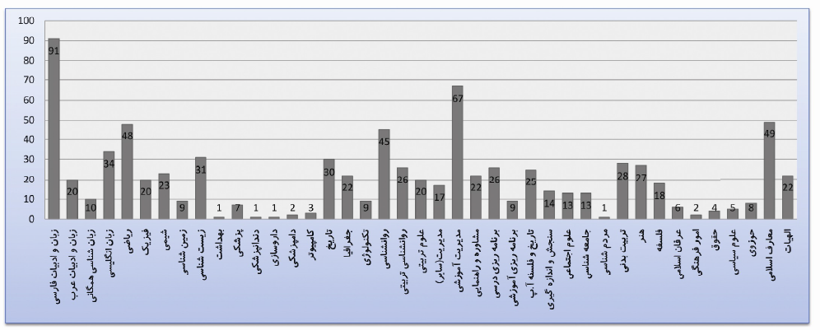
تعداد اعضای هیات علمی دانشگاه فرهنگیان: به تفکیک رشته تحصیلی

Slide 44
تعداد اعضای هیات علمی دانشگاه فرهنگیان:
به تفکیک وضعیت استخدامی (پیمانی- رسمی- آزمایشی)
نوع استخدام
رسمی | پیمانی | آزمایشی | طرح سربازی
736 | 76 | 15 | 2

Slide 45
تعداد اعضای هیات علمی دانشگاه فرهنگیان:
به تفکیک جذب سالیانه
تعداد جذب عضوهیات علمی پیمانی | تعداد متقاضیان جذب هیات علمی | تعداد فراخوان ها | فراخوان های جذب اعضای هیات علمی
200 نفر | حدود 10000 نفر | 11 فراخوان | از فراخوان سال 1391 تا فراخوان شهریور 1396

Slide 46
تعداد اعضای هیات علمی دانشگاه فرهنگیان:
به تفکیک مرتبه
مرتبه علمی
دانشیار | استاد یار | مربی | مدرس
2 | 280 | 532 | 15

Slide 47
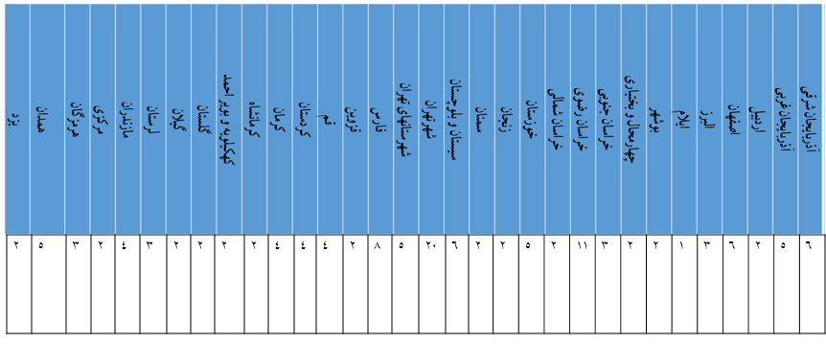
تعداد گروه های آموزشی دانشگاه فرهنگیان: به تفکیک استان

Slide 48
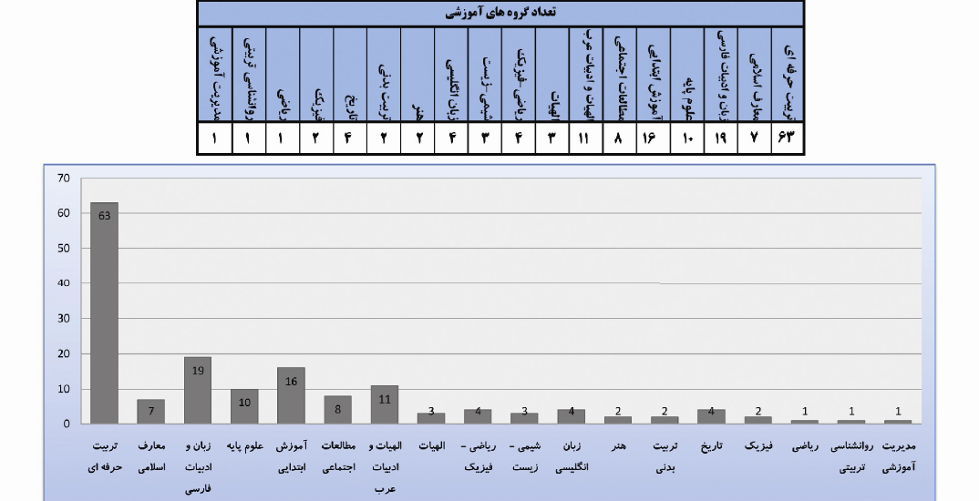
تعداد گروه های آموزشی دانشگاه فرهنگیان: به تفکیک حوزه های تخصصی

Slide 49
چالش ها
.
سن بالای اساتید دانشگاه و نیاز سریع به تامین اساتید جایگزین
خلا وجود هیات ممیزه مستقل در دانشگاه
کمبود اساتید با مرتبه دانشیار و استاد

Slide 50
چالش ها
.
هرم ناموزون کادر آموزشی و هیات علمی دانشگاه جهت بکارگیری در کمیته های مصاحبه و کارگروه های علمی جذب اعضا هیات علمی
بی ثباتی و نوسان در برآورد نیاز آموزش و پرورش به نیروی انسانی جدید و به چالش کشیدن دانشگاه در جهت ارتقا اعضای هیات علمی در رشته های تخصصی
ناهمسویی جریان تربیت نیروی انسانی متخصص در آموزش عالی کشور با نیازهای دانشگاه (میان رشته ای های حوزه آموزش
اجبار دانشگاه در تعیین محل خدمت اعضای هیات علمی، فقط در استان هایی که استمرار رشته تخصصی دارند

Slide 51
آمار سن اعضای هیات علمی های دانشگاه فرهنگیان (بدون در نظر گرفتن مدرسین )

Slide 54
ردیف | نام استان | شهر | پردیس/مرکز آموزش عالی | جنسيت | جمع کل دانشجویان تا سال تحصیلی 96-97 | تعداد دانشجویان موجود در سرا(ظرفیت فعلی) | متراژ سرا | تعداد بلوک‌های خوابگاهی | ظرفیت سرا برای پذیرش ورودی 97 با احتساب فارغ التحصیلی ورودی 93
1 | اردبیل | نیر | مرکز آموزشی آزادگان نیر | مرد | 93 | 58 | 693 | 1 | 130
2 | اردبیل | اردبیل | بنت الهدی صدر | زن | 236 | 155 | 655 | 1 | 175
3 | اردبیل | اردبیل | علامه طباطبایی | مرد | 354 | 306 | 404 | 3 | 251
4 | اصفهان | نجف آباد | مرکز شهید آیت | مرد | 243 | 216 | 1,980 | 2 | 243
5 | اصفهان | اصفهان | پردیس شهید باهنر اصفهان | مرد | 1056 | 1070 | 9,702 | 6 | 624
6 | اصفهان | اصفهان | مرکز آموزش عالی شهید رجایی | زن | 172 | 137 | 2,091 | 1 | 100
7 | اصفهان | اصفهان | پردیس فاطمه زهرا(س) | زن | 610 | 474 | 0 | 1 | 120
8 | اصفهان | کاشان | مرکز آموزش عالی امام خمینی (ره) | زن | 54 | 45 | 1,980 | 1 | 135
9 | البرز | کرج | امیر کبیر | زن | 392 | 158 | 204 | 3 | 110
10 | البرز | کرج | حکیم فردوسی البرز | مرد | 281 | 299 | 2,190 | 1 | 120
11 | ایلام | ایلام | پردیس امام جعفرصادق(ع) | زن | 59 | 70 | 2,365 | 2 | 180
12 | ایلام | ایلام | پردیس شهید مدرس | مرد | 232 | 243 | 3,507 | 2 | 213
13 | آذربایجان شرقی | تبریز | پردیس علامه امینی تبریز | مرد | 595 | 630 | 8,888 | 5 | 735
14 | آذربایجان شرقی | تبریز | فاطمه الزهرا(س) | زن | 435 | 416 | 4,318 | 2 | 447
15 | آذربایجان غربی | ارومیه | پردیس علامه طباطبائی ارومیه | زن | 172 | 154 | 3,200 | 1 | 287
16 | آذربایجان غربی | خوی | مرکز شهید مطهری خوی | زن | 41 | 50 | 3,430 | 2 | 360
17 | آذر بایجان غربی | ارومیه | پردیس شهید رجایی | مرد | 497 | 522 | 3,434 | 1 | 498
18 | آذر بایجان غربی | سلماس | امام خمینی سلماس | مرد | 324 | 197 | 3,416 | 2 | 150
19 | بوشهر | بوشهر | بنت الهدی صدر | زن | 271 | 326 | 3,557 | 2 | 343
20 | بوشهر | بوشهر | علامه طباطبایی | مرد | 177 | 213 | 3,652 | 2 | 233
21 | تهران | تهران | شهید شرافت | زن | 568 | 579 | 3,767 | 1 | 160
22 | تهران | تهران | شهدای مکه | مرد | 230 | 145 | 2,131 | 1 | 160
23 | تهران | تهران | مرکز آموزش عالی شهید بهشتی | مرد | 712 | 540 | 5,308 | 1 | 162
24 | تهران | تهران | پردیس شهید چمران | مرد | 188 | 237 | 3,551 | 2 | 176
25 | تهران | تهران | مرکز شهید باهنر | زن | 344 | 295 | 1,406 | 1 | 250
26 | تهران | ری | پردیس شهید مفتح شهر ری | مرد | 667 | 253 | 1,375 | 1 | 181
27 | تهران | پیشوا | پردیس زینبیه | زن | 504 | 514 | 5,274 | 2 | 350
28 | تهران | تهران | پردیس نسیبه | زن | 930 | 230 | 5,856 | 2 | 350
29 | چهار محال وبختیاری | شهرکرد | پردیس بحرالعلوم | مرد | 156 | 159 | 1,645 | 1 | 119
30 | چهارمحال و بختیاری | شهرکرد | بحرالعلوم مرکز شهید رجایی فرخشهر | مرد | 183 | 159 | 3,344 | 2 | 238
31 | چهارمحال و بختیاری | شهرکرد | پردیس شهید باهنر | زن | 191 | 180 | 1,686 | 2 | 170
32 | خراسان جنوبی | فردوس | واحد بنت الهدی صدر فردوس | زن | 58 | 69 | 677 | 2 | 152

Slide 55
ردیف | نام استان | شهر | پردیس/مرکز آموزش عالی | جنسيت | جمع کل دانشجویان تا سال تحصیلی 96-97 | تعداد دانشجویان موجود در سرا(ظرفیت فعلی) | متراژ سرا | تعداد بلوک‌های خوابگاهی | ظرفیت سرا برای پذیرش ورودی 97 با احتساب فارغ التحصیلی ورودی 93
33 | خراسان جنوبی | بیرجند | پردیس شهید باهنربیرجند | مرد | 504 | 408 | 1,677 | 2 | 302
34 | خراسان جنوبی | بیرجند | امام سجاد (ع) | زن | 476 | 435 | 1,222 | 2 | 210
35 | خراسان رضوی | مشهد | پردیس شهید بهشتی | مرد | 1308 | 1271 | 5,170 | 7 | 636
36 | خراسان رضوی | مشهد | پردیس شهید هاشمی نژاد | زن | 557 | 515 | 4,044 | 2 | 624
37 | خراسان رضوی | مشهد | واحد آموزشی ثامن الحجج(ع) | مرد | 108 | 65 | 1,128 | 1 | 145
38 | خراسان رضوی | تربت حیدریه | واحد آموزشی شهید رجایی | مرد | 106 | 113 | 976 | 2 | 281
39 | خراسان رضوی | نیشابور | واحد آموزشی دانشور | مرد | 133 | 133 | 918 | 2 | 277
40 | خراسان رضوی | سبزوار | واحد آموزشی علامه طباطبایی | مرد | 138 | 152 | 882 | 3 | 265
41 | خراسان شمالی | بجنورد | امام محمد باقر (ع) | مرد | 358 | 423 | 2,263 | 2 | 216
42 | خراسان شمالی | بجنورد | امام جعفر صادق(ع) | زن | 156 | 145 | 0 | 1 | 157
43 | خوزستان | اهواز | پردیس حضرت رسول اکرم(ص) | مرد | 458 | 514 | 2,525 | 3 | 302
44 | خوزستان | دزفول | مرکز آموزش عالی شیخ مرتضی انصاری | مرد | 37 | 47 | 2,114 | 2 | 220
45 | خوزستان | بهبهان | مرکز آموزش عالی حضرت امام جعفرصادق(ع) | مرد | 47 | 58 | 2,378 | 2 | 228
46 | خوزستان | اندیمشک | مرکز آموزش عالی حضرت امام رضا(ع) | مرد | 165 | 198 | 1,659 | 1 | 180
47 | خوزستان | اهواز | پردیس حضرت فاطمه الزهرا (س) | زن | 334 | 319 | 2,002 | 3 | 187
48 | خوزستان | دزفول | مرکز آموزش عالی خديجه کبري (س) | زن | 131 | 146 | 0 | 1 | 246
49 | زنجان | زنجان | الزهرا (س) | زن | 195 | 133 | 2,232 | 1 | 168
50 | زنجان | زنجان | شهید بهشتی | مرد | 256 | 203 | 2,059 | 2 | 319
51 | سمنان | سمنان | الزهرا(س) | زن | 173 | 154 | 0 | 1 | 114
52 | سمنان | سمنان | شهیدرجایی | مرد | 247 | 281 | 2,103 | 1 | 186
53 | سیستان و بلوچستان | زاهدان | رسالت | زن | 270 | 265 | 3,557 | 1 | 140
54 | سیستان و بلوچستان | زاهدان | شهید مطهری | مرد | 502 | 484 | 3,369 | 2 | 183
55 | فارس | شیراز | پردیس شهیدباهنر | زن | 442 | 448 | 3,528 | 2 | 260
56 | فارس | شیراز | واحد دانشگاهی سلمان فارسی | زن | 191 | 228 | 1,550 | 2 | 232
57 | فارس | کازرون | واحد دانشگاهی زینب کبری (س) | زن | 61 | 69 | 0 | 1 | 192
58 | فارس | شیراز | پردیس شهید رجایی شیراز | مرد | 575 | 617 | 2,775 | 3 | 306
59 | فارس | اقلید | شهید بهشتی اقلید | مرد | 100 | 120 | 1,688 | 2 | 240
60 | فارس | شیراز | شهید مطهری | مرد | 160 | 182 | 7,920 | 1 | 403
61 | قزوین | قزوین | شهید رجایی | مرد | 395 | 126 | 5,534 | 2 | 200
62 | قزوین | قزوین | شهیده بنت الهدی صدر | زن | 285 | 27 | 0 | 2 | 260
63 | قم | قم | آیت ا... طالقانی | مرد | 556 | 380 | 4,920 | 3 | 186
64 | قم | قم | مرکز شهید مدنی قم | مرد | 0 | 0 | 0 | 1 | 200

Slide 56
نام استان | شهر | پردیس/مرکز آموزش عالی | جنسيت | جمع کل دانشجویان تا سال تحصیلی 96-97 | تعداد دانشجویان موجود در سرا(ظرفیت فعلی) | متراژ سرا | تعداد بلوک‌های خوابگاهی | ظرفیت سرا برای پذیرش ورودی 97 با احتساب فارغ التحصیلی ورودی 93
قم | قم | مرکز شهید مدنی قم | مرد | 0 | 0 | 0 | 1 | 200
قم | قم | پردیس حضرت معصومه (س) | زن | 401 | 215 | 2,584 | 1 | 253
کردستان | سنندج | شهید مدرس | مرد | 731 | 797 | 26,513 | 4 | 589
کردستان | سنندج | بنت الهدی صدر | زن | 241 | 196 | 1,151 | 2 | 132
کرمان | کرمان | شهید باهنر | زن | 373 | 384 | 3,590 | 2 | 270
کرمان | کرمان | خواجه نصیر | مرد | 785 | 812 | 11,296 | 5 | 540
کرمانشاه | کرمانشاه | شهیدرجایی | مرد | 426 | 327 | 3,372 | 3 | 411
کرمانشاه | کرمانشاه | شهید صدوقی | زن | 423 | 417 | 1,738 | 2 | 260
کهگیلویه و بویراحمد | یاسوج | شهید ایزدپناه | مرد | 421 | 435 | 1,308 | 2 | 250
کهگیلویه و بویراحمد | یاسوج | پردیس کوثر | زن | 365 | 229 | 1,934 | 1 | 130
گلستان | گرگان | امام خمینی (ره) | زن | 244 | 246 | 0 | 1 | 260
گلستان | گنبدکاووس | واحد دانشگاهی شهید بهشتی | مرد | 24 | 15 | 0 | 2 | 180
گلستان | گرگان | آیت ا... خامنه ای گرگان | مرد | 537 | 537 | 0 | 1 | 208
گیلان | رشت | پردیس امام علی(ع) | مرد | 199 | 189 | 0 | 1 | 220
گیلان | رشت | پردیس بنت الهدی صدر گیلان | زن | 288 | 321 | 4,225 | 1 | 370
لرستان | خرم آباد | آیت اله کمالوند | زن | 329 | 312 | 774 | 2 | 133
لرستان | خرم آباد | پردیس علامه طباطبایی | مرد | 374 | 385 | 2,640 | 2 | 247
لرستان | بروجرد | زینب کبری | زن | 76 | 63 | 3,310 | 1 | 170
لرستان | الیگودرز | شهید میرشاکی | مرد | 108 | 108 | 3,549 | 2 | 306
مازندران | نوشهر | شهید مطهری نوشهر | مرد | 121 | 155 | 4,000 | 2 | 397
مازندران | ساری | دکتر شریعتی ساری | مرد | 355 | 426 | 4,660 | 2 | 204
مازندران | بابل | مرکز شهیدرجایی بابل | مرد | 174 | 210 | 5,100 | 1 | 210
مازندران | ساری | صدیقه طاهره(س) | زن | 165 | 199 | 2,370 | 1 | 120
مازندران | آمل | مرکز آموزش عالی بیت الهدی آمل | زن | 59 | 68 | 1,448 | 1 | 300
مازندران | قائمشهر | مرکز آموزش عالی حضرت فاطمه (س) | زن | 107 | 127 | 1,515 | 1 | 246
مرکزی | اراک | پردیس شهید باهنر | مرد | 473 | 384 | 3,404 | 2 | 120
مرکزی | اراک | پردیس زینب کبری (س ) | زن | 204 | 149 | 3,562 | 2 | 178
هرمزگان | بندرعباس | شهید بهشتی | مرد | 228 | 385 | 3,379 | 2 | 228
هرمزگان | بندرعباس | فاطمه الزهرا(س) | زن | 137 | 155 | 1,110 | 2 | 93
همدان | همدان | شهید باهنر | زن | 226 | 236 | 0 | 2 | 150
همدان | همدان | شهید مقصودی | مرد | 661 | 662 | 14,292 | 6 | 500
یزد | یزد | شهیدان پاکنژاد | مرد | 468 | 329 | 8,421 | 3 | 250
یزد | یزد | فاطمه زهرا | زن | 267 | 123 | 4,008 | 2 | 88
مجموع |  |  |  | 30439 | 27354 | 291132 | 186 | 24000
متراژ صفر به دلیل کاربری غیر خوابگاهی است.

Slide 57
چالش های شرایط اختصاصی جذب دانشجومعلمان و پیشنهادات و راهکارها

Slide 58
پیشنهادات و راهکارها | چالش های شرایط اختصاصی جذب دانشجومعلمان
تراز علمی داوطلبان مناطق محروم کاهش یابد. | 1.کسب حداقل نمره علمی کل 6500 و بالاتر
با توجه به داخلی بودن امتحانات پایه اول و دوم و برخی دروس پایه سوم پیشنهاد می گردد کف معدل در مناطق برخوردار بدلیل استفاده از معلمان با کیفیت، به 16 افزایش یابد. | 2. داشتن حداقل معدل کل 15 در دوره متوسطه دوم(معدل سه پایه اول و دوم و سوم)
سن پذیرش در مقطع متوسطه اول و دوم بدلبل کاهش تفاوت سنی بین معلم و دانش آموز به 24 سال افزایش یابد. | 3.داشتن حداکثر سن 22 سال تمام در بدو ورود به دانشگاه
با توجه به اینکه هر ساله ظرفیت رشته ابتدایی پسران به دلیل عدم علاقه مندی آنان، در کل پردیس های کشور خالی می ماند، به وزارت آموزش و پرورش پیشنهاد می گردد در مقطع ابتدایی از نیروی خانم استفاده کنند. | 4. جنسیت معلمان در پایه ابتدایی آموزش و پرورش
تسهیل در امر گزینش داوطلبان و جلوگیری از اجرای مجدد مصاحبه و گزینش در مرحله تجدید نظر. | 5. شرایط‏گزینش هنگام مصاحبه چندبرابر ظرفیت پذیرفته‏شدگان

Slide 59
پیشنهادات و راهکارها | چالش های شرایط اختصاصی جذب دانشجومعلمان
یکی از علل اصلی تکمیل نشدن ظرفیت و خالی ماندن بیش از بیست و پنچ درصد (%25) از ظرفیت پذیرش این دانشگاه در سال 1395، شیوه پذیرش دانشجو به صورت بومی است؛ که معمولا به پذیرش داوطلبان بومی شهر و بخش های کوچک محدود شده و در نتیجه رقابت و پذیرش آن کدرشته را تحت تاثیر قرار داده است. این امر علاوه بر اینکه باعث قبولی کمتر از ظرفیت یا در پاره ای از موارد عدم قبولی در برخی کدرشته ها گردیده؛ تبعات و آسیب‎های دیگری برای دانشگاه از جمله اختلال در فعالیت های آموزشی، پذیرش دانشجویانی با وضعیت علمی ضعیف، حذف رشته در برخی پردیس ها به دلیل به حد نصاب نرسیدن تعداد دانشجویان جهت تشکیل کلاس و یا اجبار به اخذ حداقل واحد برای دانشجو را در پی داشته که هزینه زیادی را به دانشگاه تحمیل کرده است. لذا در راستای رسالت اصلی دانشگاه فرهنگیان و به منظور کاستن از آسیبهای ذکر شده؛ پیشنهاد می شود با هماهنگی و همکاری سازمان سنجش آموزش کشور؛ پذیرش دانشجو در سال جاری به شیوه «بومی گزینی سطح بندی شده» انجام پذیرد. بر اساس این روش، در سطح اول اولویت با متقاضی منطقه ای نظر است اما اگر ظرفیت خالی باقی ماند، در سطح دوم متقاضیان استان قرار می‌گیرند و البته اگر همچنان ظرفیت خالی باقی باشد، ظرفیت به متقاضیان استانهای همجوار منطقه اختصاص می‌یابد. بدین تربیت، فرایند بومی گزینی سه سطحی «منطقه»، «استان» و «استان همجوار» جایگزین روند موجود یعنی بومی گزینی شهر- بخش (منطقه) می شود. | 6. بومی گزینی

Slide 60
چالش های دوره مهارت آموزی

Slide 61
چالش های برون سازمانی
تاکید وزارت آموزش و پرورش بر استفاده از دوره مهارت آموزی (ماده 28) برای تامین کسری نیروی آموزش و پرورش
فشار برای اجرای پرشتاب، کوتاه و فشرده دوره مهارت آموزی
تحمیل مشکلات از خارج دانشگاه و نیز دخالت غیرطبیعی در امور و فعالیت های آموزشی و اجرایی دوره مهارت آموزی از سوی دستگاه های دیگر
معرفی مهارت آموزان تاخیر گزینش از سوی آموزش و پرورش، پس از شروع دوره و مالاً تاثیر مخرب آن در کیفیت برگزاری دوره
عدم پرداخت هزینه های دوره توسط وزارت آموزش و پرورش اعم از هزینه های مصاحبه و اجرای دوره که موجب کاهش مشارکت و کیفیت همکاری استادان قابل در فرایند مصاحبه و آموزش دوره شده است.

Slide 62
چالش های فرایندی
متفاوت بودن الگوی فرهنگی، اجتماعی و اخلاقی بسیاری از مهارت آموزان با زیست بوم دانشگاه فرهنگیان و فضای اخلافی و فرهنگی آن (از جمله وجود تعداد زیادی مهارت آموز سیگاری، گزارش و دریافت موارد مصرف مواد مخدر در خوابگاه هایی که مهارت آموز ساکن بوده، موارد انضباطی و ...)
عدم تعهد مهارت آموزان دارای مدارج علمی بالا به شغل معلمی
تاثیر منفی برگزاری کلاس های آموزشی بصورت فشرده، بر امکان بکارگیری استادان مبرز و نیز کیفیت آموزش های ارائه شده.
غلبه محتوا، دروس و رویکرد آموزش نظری، در دوره ای که با هدف افزایش مهارت طراحی شده است.
ارائه دروس تکراری بگونه ای که دروس تعیین شده در سرفصل دوره توسط مهارت آموزان در دوره های تحصیلی قبل فراگرفته اند.
ایهام در طراحی، اطلاع رسانی، اجرا و اعلام نتایج آزمون اصلح

Slide 63
سایر چالش ها
ناهمخوانی و وجود تفاوت فاحش در ویژگی ها و کیفیت آموزشی، فرهنگی، اجتماعی و اقتصادی مهارت آموزان اعم از مدرک و سطح تحصیلات مهارت آموزان عدم مشارکت مدیریت امور استان های دانشگاه در در فرایند طراحی و اجرای امور مرتبط با دوره مهارت آموزی
تاثیر سوء هم‏مکانی مهارت آموزان با دانشجویان پیوسته از نظر امکانات مالی و رفاهی توسط مهارت آموزان
درگیر بودن مهارت آموزان با مسایل شخصی فراوان از جمله اشتغال، بارداری در خانم ها و اشتغال بکار مهارت آموزان، ادامه تحصیل و ...
عدم تعهد دانشگاه بر اساس توافق صورت گرفته به اختصاص امکانات رفاهی مانند سلف، خوابگاه و ... به مهارت آموزان موجب اعتراض آنها شد.

Slide 64

گزارش عملکرد 120 روزه

Slide 65
حوزه ریاست:
تشکیل شورای مناطق کاری با هدف توسعه مدیریت مشارکتی و ارتباط دو سویه بین صف و ستاد
برگزاری نشست های تخصصی با جامعه هدف با حضور ریاست دانشگاه و اعضای هیات رئیسه با مدیران استان، پردیس ها مراکز اساتید کارکنان و دانشجومعلمان
بازدید میدانی با حضور در استان ها و تشکیل جلسه مشترک هیات رئیسه دانشگاه استانی و مدیران سازمان مرکزی
تشکیل ستاد گرامیداشت یکصدمین سالگرد تاسیس تربیت معلم در ایران
انعقاد تفاهم نامه با دانشگاه فنی و حرفه ای، ستاد اقــامه نمــاز، پژوهشگــاه علــوم و معارف دفــاع مقدس، حــوزه علمیه و ...
فعالی سازی ستاد تکریم ارباب رجوع، همکاران، دانشجومعلمان، استادان

Slide 66
اهم مصوبات هیئت‌ رئیسه:
تدوین دستورالعمل نحوه استفاده از فرصت مطالعاتی توسط معاونت پژوهشی وارسال جهت تصـویب نهــایی به هیـأت امنــاء.
تمدید اعتبار دستورالعمل تشویق انتشار مقالات علـمی- پژوهشـی تا پایـان ســال 1396.
تخصیص اعتبارات نهاد مقام معظم رهبری براساس برنامه های استانی با هماهنگی معاونت فرهنگی، اجتماعی دربرنامه بودجه سال 97
کسر 45 درصد از دانشجومعلمانی که از خوابگاه و غذا استفاده می کنند و بازپرداخت 20 درصد از 45 درصد پول دانشجومعلمانی که از غذا و خوابگاه استفاده نمی کنند.
مطالبات ایثارگران طبق قانون برنامه ششم(رزمندگانی که بالای شش ماه سابقه حضور در جبهه را دارند) از تاریخ 91/11/1 اجرا و ماههای قبـل به عنـوان مطالبات دیـون لحاظ گردید.
پرداخت 250 میلیون تومان از محل اعتبار فعالیت شماره 332 معـاونت مـحترم فــرهنگــی و اجتماعــی برای راهیــان نـور.

Slide 67
ستاد ارتقاء مدیریت:
تمـدید ابـلاغ کلیـه سرپـرستان مدیریـت های استانی، پردیـس ها و واحـد های آموزشـی تابعـه با هـدف ایجـاد ثبـات و نشـاط کـاری به منظـور تحقـق اهداف و پیشبرد بـرنامـه های دانشـگاه.
برگزاری چهار جلسه تعیین تکلیف پردیس ها و مراکز تابعه.

Slide 68
نهاد نمایندگی مقام معظم رهبری:
1- فراهم آوردن ظرفیت انعقاد تفاهم نامه با ستاد مرکزی اقامه نماز کشور، مدیریت حوزه های علمیه برادران کشور، مدیریت حوزه های علمیه خواهران کشور، حوزه علوم اسلامی دانشگاهیان کشور و فعال سازی کمیته مشترک تفاهم نامه های مذکور
2- طراحی و هماهنگی و برگزاری دومین دوره آموزشی و مهارتی ائمه جماعات پردیس ها و مراکز دانشگاه فرهنگیان سراسر کشور
3- برگزاری نشست های بیان تجربیات و بررسی جایگاه معلمی و دانشگاه فرهنگیان با حضور حجت الاسلام و المسلمین استاد قرائتی
4- طراحی و تدوین و تصویب طرح راهبری فرهنگی نهاد نمایندگی مقام معظم رهبری در دانشگاه فرهنگیان

Slide 69
5- عملیاتی سازی بخشی از توافقات کمیته مشترک مربوط به تفاهم نامه بنیاد تبیین اندیشه های امام خمینی(ره) جهت توسعه کانون های دانشجویی خط امام خمینی(ره) و تصویب شیوه نامه فعالیت این کانون ها
6- حمایت و تقویت ظرفیت طرح همسفر تا بهشت(ازدواج دانشجویی)
7- فعال سازی و راه اندازی سامانه پرسمان دانشجویی ویژه دانشگاه فرهنگیان
8- طراحی، هماهنگی و پیگیری تحقق طرح معراج(دوره آموزشی معارف قرآن، نماز و مهدویت(در سراسر کشور
9- حمایت از توسعه کرسی های ترویجی نظریه پردازی در حوزه تعلیم و تربیت
10- حمایت از برنامه های فرهنگی و انقلابی و ابتکاری بسیج دانشجویی دانشگاه فرهنگیان
11- حمایت از فعال سازی دبیرخانه هماهنگی گروه های معارف اسلامی دانشگاه فرهنگیان سراسر کشور

Slide 70
امور شاهد و ایثارگران:
فعال سازی زیر سامانه دانشجویان شاهد و ایثارگر در سامانه آموزش.
برگزاری جشنواره آموزشی دانشجویان شاهد و ایثارگر و معرفی دانشجوی برتر در سطح منطقه 1 دانشگاه‌های کشور.
اجرای طرح استاد مشاور و تعیین یک مشاور برای هر 5 تا 10 دانشجوی شاهد و ایثارگر.

Slide 71
روابط عمومی:
تولید بیش از 250 عنوان خبر روی صفحه اصلی‌دانشگاه.
تولید بیش از 30 عنـوان پیـام و اطلاعیـه روی صفحـه اصلـی پـرتال دانشگـاه.
تولیـد بیـش از 100 عنــوان خبـر در بخـش پردیس ها و مراکز دانشگاه.
تولیـد بیـش از 300 عنـوان عکـس/ خبـر روی کـانال روابـط عمـومی دانشـگـاه.
برنامه ریزی و اجرای بـازدید سـرپرسـت دانشـگاه از خبـرگزاری آمـوزش و پـرورش (پانا) و مصـاحبه خبـری.
تـولید 12 بـرنامه رادیـویی نشـانی فرهنـگ و پخـش از رادیـو فرهنگ و انعـکاس روی پـرتال دانشـگاه.
ساخت 4 نماهنگ (گزارش عملکرد و ...)

Slide 72
امور بین الملل:
برگزاری سی امین شورای همکاری های علمی بین المللی.
تهیه پروپوزال کنسرسیوم اتریش درچارچوب اراسموس پلاس (16 کشور).
تبادل استاد در اجرای طرح کی اکشن اراسموس با کشور فنلاند.

Slide 73
حراست:
برگزاری هشتمین نشست مسئولین و کارشناسان حراست پردیس ها و مراکز آموزش عالی دانشگاه فرهنگیان کشور با نگاه پیشگیرانه در مقابله با رخداد هادر جهت امنیت فرهنگی و تحلیل درست در بندرعباس.
برپایی کارگاه ارتقاء سلامت اداری و مهارت های ارتباط با رویکرد دینی (ویژه خواهران).

Slide 74
مرکز هوشمند سازی:
تغییر و ارتقاء و به روز رسانی سیستم های کارکنان از سیستم عامل های windows xp-windows7 – window 8 به windows10 و همچنین ویندوز های سرور 2003 , 2008 به windows 2012 , 2016
راه اندازی سیستم مانیتورینگ شبکه و سامانه میز خدمت وسامانه مدیریت Active Directory
برگزاری دوره MCSA با همکاری مجتمع فنی تهران.
تهیه RFP سامانه یکپارچه جامع مالی اداری برای اجرای مناقصه.
تهیه RFP اینترنت سال 97 برای مناقصه(جهت استفاده دانشجویان).
راه اندازی سامانه ایمیل سازمانی برای کارکنان، اساتید و دانشجویان.
پایلوت سامانه تغذیه درپردیس های شهید پاکنژاد یزد و شهید بهشتی مشهد.

Slide 75
افتتاح آزمایشی شبکه شمیم (رفع مشکلات فنی در مراحل استقرار و ورود اطلاعات کلیه دانشجویان-فرهنگسازی وتامین محتوای الکترونیکی).
تولید 40 ساعت محتوای الکترونیکی (ماده 28 و ضمن خدمت)آموزش دوره های فناوری اطلاعات سازمان .
مدیریریت و برنامه ریزی (52 ساعت تخصصی فناوری)برای 2000 دانشجو و 500 نفر از کارکنان و اساتید)
برگزاری 20 دوره دانش افزایی در سامانه یادگیری الکترونیکی تحت وب
برگزاری 3 دوره آزمون الکترونیکی حقوقی در آذر و دی و دوره‌آزمون الکترونیکی سرپرستان شبانه‌روزی.
برگزاری آزمون الکترونیکی تعریف شده در معاونت دانشجویی برای کلیه دانشجویان.
برگزاری 2 وبینار آموزشی.

Slide 76
معاونت طرح و برنامه و توسعه منابع:
عضویت هیات علمی برای 78 نفر از استادان دانشگاه فرهنگیان.
فراهم نمودن شرایط و میزبانی اسکان نوروزی بیش از۳۰۰۰خانوار در مراکز و پردیس های دانشگاه فرهنگیان در سراسر کشور
تشکیل و بررسی 410 فقره پرونده اعضای هیات علمی تطبیقی و بازنگری آن به منظور تطبیق وضعیت آنان با دستورالعمل ابلاغی وزارت علوم، تحقیقات و فناوری که تعداد 240 پرونده بعنوان دارای شرایط ترکیبی احصاء شده و کارهای اجرائی آن جهت ارسال به وزارت مذکور جهت تبدیل وضعیت آنان به هیات علمی رسمی-آزمایشی آماده می گردد.

Slide 77
صدور مجوز و احکام یک پایه ترفیع سنواتی اعضاء هیات علمی تطبیقی برای سال 1394 که تعداد مشمولان حدودا 800 نفر و به ازای هر ماه برای هر عضو تقریباً 1/400/000 ریال افزایش حقوق خواهد داشت.
تعیین تکلیف آموزشگران ورودی 1391/4/24 به بعد به دانشگاه بعنوان مدرس که تعداد آنان 58 نفر می باشد.
صدور مجوز تبدیل وضعیت 19 نفر از اعضاء هیات علمی تطبیقی به هیات علمی رسمی- آزمایشی توسط مرکز جذب وزارت علوم، تحقیقات و فناوری با حضور سرپرست محترم دانشگاه در جلسه مذکور.

Slide 78
صدور مجوز ( با تایید هیات اجرائی منابع انسانی دانشگاه ) اعمال مدارک تحصیلی نیروهای قراردادی که منجر به تغییر رشته شغلی نمی گردد. "این موضوع چندسال دردانشگاه متوقف بود."
تفویض اختیار اعمال رتبه و مدارک تحصیلی اعضا غیر هیات علمی به کارگروه تخصصی منابع انسانی مدیریت امور پردیس استان ها.
صدور مجوز و احکام رتبه ای بیش از 150 نفر از اعضاء غیر هیات علمی استان ها.

Slide 79
معاونت پژوهش و فناوری:
فراهم نمودن مقدمات لازم برای برگزاری 34 همایش و جشنواره در زمینه آموزش رشته های تخصصی در واحدهای وابسته به دانشگاه در کل کشور.
برگزاری برنامه های هفته ‌پژوهش در دانشگاهای سراسرکشور.
برگزاری کارگاه آموزشی تربیت مترجم برای اعضاء هیات علمی د انشگاه.
برگزاری دوره آموزشی- کارگاهی فرصت پژوهی تربیت حرفه ای منتخبین اعضا هیات علمی دانشگاه.
برگزاری دوره آموزشی برای‌کارشناسان پژوهشی.
برگزاری دوره آموزشی برای کتابداران.
برگزاری کرسی ترویجی در زمینه بررسی شایستگـی معلمــان متناسب با سند تحول بنیـادین.

Slide 80
معاونت آموزش و تحصیلات تکمیلی:
ارزیابی اولیه مدارک و مستندات علمی متقاضیان جذب هیات علمی در گروه تربیت بدنی و علوم ورزشی(64 نفر از فراخوان بهمن 95 و شهریور 96) و انجام مصاحبه حضوری 36 نفر از متقاضیان جذب هیات علمی حائز شرایط مصاحبه بر طبق اعلام نیاز دانشگاه.
ارزیابی اولیه مدارک و مستندات علمی متقاضیان جذب هیات علمی (18 نفر از فراخوان بهمن 95 و شهریور 96) در گروه آموزش ابتدایی و مصاحبه حضوری 10 نفر از متقاضیان جذب هیات علمی حائز شرایط مصاحبه بر طبق اعلام نیاز دانشگاه.
ارزیابی اولیه مدارک و مستندات علمی متقاضیان جذب هیات علمی (14 نفر از فراخوان بهمن 95) در گروه معارف اسلامی(سطح چهار حوزوی)

Slide 81
دریافت 152 فقره پرونده ترفیع پایه و بررسی 122 پرونده ترفیع مربوط به اعضای هیات علمی.
پذیرش دانشجوی کارشناسی ارشد و انجام فرایند ثبت نام در رشته های جدید دانشگاه فرهنگیان که مجوز آنها در نیمسال دوم از سوی دفتر گسترش وزارت علوم صادر شده است.
برگزاری دوره مهارت آموزان جدید الاستخدام از بهمن 1396 به تعداد 5073 نفر.
الحاق مفاد برنامه ملی شهاب به برنامه درسی کارشناسی پیوسته.
پیشنهاد پذیرش 25000 دانشجو در مقطع کارشناسی پیوسته برای سال 1397
اعلام نیاز اعضای هیات علمی دانشگاه در فراخوان بهمن 1396، با توجه به سیاستهای سرپرست محترم دانشگاه مبنی بر ارتقا سطح هرم هیات علمی دانشگاه(به تعداد 100 نفر).

Slide 82
معاونت دانشجویی:
موفقیت سه نفر از دانشجومعلمان در بیست و ششمین جشنواره دانشجوی نمونه کشوری دربین دانشجویان شرکت کننده از دانشگاه های سراسر کشور(دانشجویی)
راه‌اندازی اتوماسیون تغذیه در پردیس‌های دانشگاه فرهنگیان به‌منظور کیفیت‌بخشی تغذیه و جلوگیری از هدر رفت منابع مالی.
راه‌اندازی سیستم نقل و انتقالات دانشجویان به‌صورت مکانیزه در سیستم گلستان به‌منظور تسریع در پاسخگویی به ارباب‌رجوع.

Slide 83
کسب مقام دوم تیم فوتسال دانشگاه فرهنگیان در بین دانشگاه‌های سراسر کشور
کسب مقام دوم مسابقه کشتی آزاد توسط تیم دانشگاه فرهنگیان در بین دانشگـاه‌ های سراسـر کشـور.
کسب دو رتبه کشوری درزمینه پوستر دانشجویی بانام پیشگیری از آسیب‌های اجتماعی در بخش کانون همیاران سلامت.

Slide 84
دراولین المپیاد ملی همگانی وزارت علوم بین ۱۳۰دانشگاه رتبه اول دربخش دختران وپسران کسب شد.
رتبه برترمرکزمشاوره ازطرف وزارت علوم وتحقیقات
طرح رتبه بندی سرای دانشجویی باهماهنگی وزارت علوم
اجرای طرح شایستگی سرپرستان سرای دانشجویی
ایجاداندیشکده روانشناسی ومشاوره
اجرای سیمای زندگی دردانشگاه هاوتقدیروزارت

Slide 85
معاونت فرهنگی و اجتماعی:
حمایت مالی از 950 کانون فرهنگی و اجتماعی ، 260 انجمن علمی دانشجویی و 28 تشکل اسلامی.
تمهید مقدمات اجرای دوره عمومی توانمندسازی شورای مرکزی کانون‌های فرهنگی و اجتماعی و شورای مرکزی انجمن‌های علمی.
صدور موافقت اصولی انجمن اسلامی دانشجومعلمان ( دو مورد )
صدور پروانه موافقت قطعی جامعه اسلامی ( یک مورد)

Slide 86
اجرای مرحله منطقه ای جشنواره اساتید و کارکنان.
تدوین و ابلاغ دستورالعمل 28 جشنواره فرهنگی دانشگاه فرهنگیان.
برگزاری نخستین دوره تربیت مربی روخوانی و روان خوانی قرآن کریم دانشجو معلمان برادر سراسر کشور در استان قم.
برگزاری طرح اندیشه قرآنی در سراهای دانشجویی پردیس ها و مرکز آموزشی عالی سراسر کشور.

Slide 87
معاونت نظارت، ارزیابی و تضمین کیفیت:
استقرار فنآوری پایش و نظرسنجی مبتنی بر تلفن همراه.
ممیزی کیفیت و تعالی دانشگاه ( انجام بازدیدهای ادواری استانی)
کنترل کیفیت پاسخگویی در دانشگاه ( اتوماسیون اداری و ...)
استقرار طرح ارزیابی درونی گرو ههای آموزشی در مانده استانهای کشور (19 استان)
ارزیابی چگونگی کیفیت آموزش دانشگاه (اجرای منشور کیفیت آموزش در 31 استان کشور)
اجرای طرح سرآمدی منابع انسانی (انتخاب کارمند نمونه)
مشارکت در استقرار داشبورد مدیریتی دانشگاه (تولید شاخص ها و ...)

Slide 88
برگزاری دوره های بالندگی حرفه ای بر اساس تقویم اجرایی و ارزیابی اثربخشی آنها.
انتشار 4 شماره نامه تخصصی بالندگی حرفه ای.
انتشار تعداد 5 آواچه (پیام های صوتی) از طریق پرتال دانشگاه، رادیو ایران، و رادیو فرهنگ.
تکمیل شناسنامه آموزشی کارکنان، مدیران و مدرسان دانشگاه در سامانه LMS
برگزاری بالغ بر 40000 نفر ساعت آموزش برای مدیران، مدرسان و کارکنان در استان ها.
طراحی مدل شایستگی و دوره های توانمندسازی سرپرستان شبانه روزی.
طراحی سوالات چهار گزینه ای آزمون اصلح در 16 رشته و 18 ماده درسی .
تهیه فرمت آزمونهای عملکردی اصلح.
مشارکت فعال در تعیین شایستگیهای مدیران مدارس وزارت آموزش و پرورش.

Slide 89
ملاقات های مهم سرپرست دانشگاه تا کنون با:
جناب آقای بطحایی وزیر محترم آموزش و پرورش
جناب آقای دکتر غلامی وزیر محترم علوم، تحقیقات و فناوری
جناب آقای دکتر ساداتی نژاد نماینده محترم مردم شریف کاشان
جناب آقای دکتر امینی نماینده محترم مردم شریف ایلام
جناب آقای دکتر امیر حسن خانی نماینده محترم مردم شریف فردوس
جناب آقای دکتر امینی نماینده محترم مردم شریف گناباد نماینده محترم مردم شریف ایلام
جناب آقای دکتر رضایی نماینده محترم مردم شریف جهرم
جناب آقای دکتر درازهی نماینده محترم مردم شریف سراوان

Slide 90
جناب آقای آقای دکتر خجسته نماینده محترم مردم شریف همدان
سرکار خانم خانم دکتر تاج الدین نماینده محترم مردم شریف اصفهان
جناب آقای دکتر یارمحمدی نماینده محترم مردم شریف زاهدان
جناب آقای دکتر مختار نماینده محترم مردم شریف آبادان
جناب آقای دکتر افضلی نماینده محترم مردم شریف اقلید
سرکار خانم دکتر الماسی نماینده محترم مردم شریف عسلویه
سرکار خانم دکتر چنارانی نماینده محترم مردم شریف نیشابور

Slide 91
حجت الاسلام و المسلمین استاد قرائتی رییس محترم ستاد اقامه نماز
سردار رودکی رییس محترم بنیاد حفظ و نشر آثار دفاع مقدس
جناب آقای دکتر حميدي معاون محترم تربيت بدني و سلامت وزارت آموزش و پرورش
جناب آقای دکتر نجفي معاون محترم حقوقي و امور مجلس وزارت آموزش و پرورش
جناب آقای مهندس زرافشان معاون محترم آموزش متوسطه وزارت آموزش و پرورش
جناب آقای زینی وند معاون محترم وزیر آموزش و پرورش و رئیس سازمان مدارس غیردولتی و توسعه مشارکت های مردمی و خانواده

Slide 92
جناب آقای دکتر شریعتی نیاسر معاون محترم آموزشی وزارت علوم، تحقیقات و فناوری
جناب آقای دکتر رضوان طلب رئیس مرکز جذب وزارت علوم، تحقیقات و فناوری
جناب آقای دکتر صالحی عمران ریاست محترم دانشگاه فنی و حرفه ای
سرکار خانم دکتر حكيم زاده معاون محترم آموزش ابتدايي
جناب آقای مهندس چهاربند رئيس محترم مركز برنامه ريزي منابع انساني و فناوري اطلاعات
جناب آقای نظری رئیس محترم مرکز اطلاع رسانی و روابط عمومی وزارت آموزش و پرورش
جناب آقای حصنی مدیر کل محترم دفتر هماهنگی هیئت های رسیدگی به تخلفات اداری وزارت آموزش و پرورش

Slide 93
جناب آقای دکتر مقیمی از دیوان محاسبات کشور
حضور در جمع دانشجویان مشهد مقدس و دیدار با مسئولین استانی
حضور در پردیس شهید مفتح تهران در هفته پژوهش
حضور و بازدید از خبرگزاری دانش آموزی ایران پانا
حضور در استودیو الفبا – وزارت متبوع
حضور در مراسم، بازدید از مراکز استانی دانشگاه فرهنگیان و پردیس ها و مراکز در سراسر کشور و دیدار با کارکنان، استادان و دانشجومعلمان
و ملاقات با خانواده های گرانقدر ایثارگران و شهدای تربیت معلم.

Slide 94
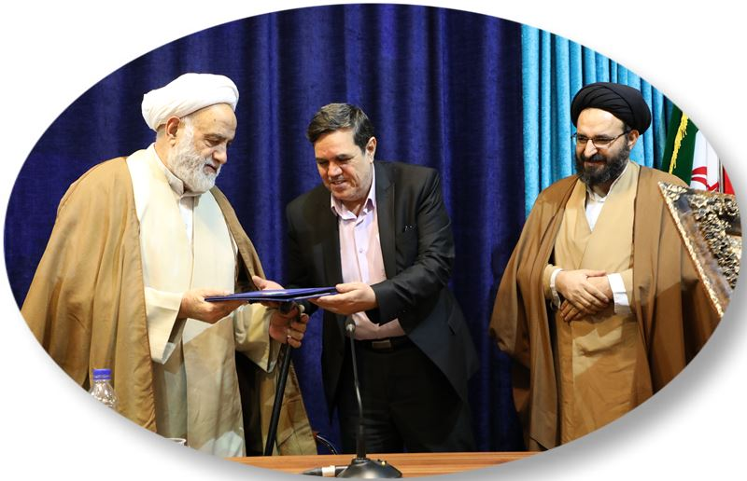

Slide 95
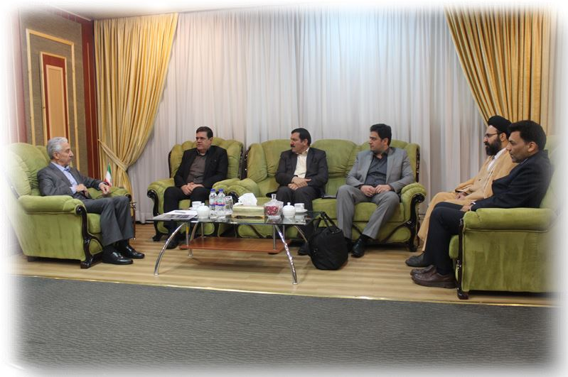

Slide 96
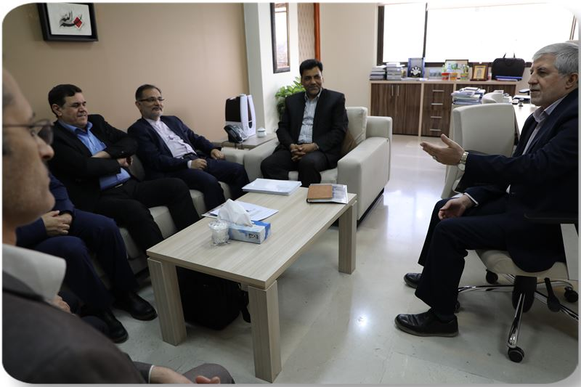

Slide 97
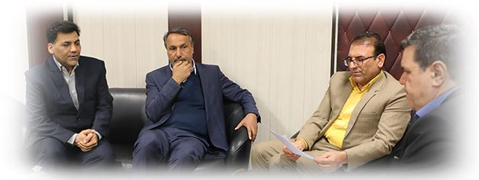

Slide 98
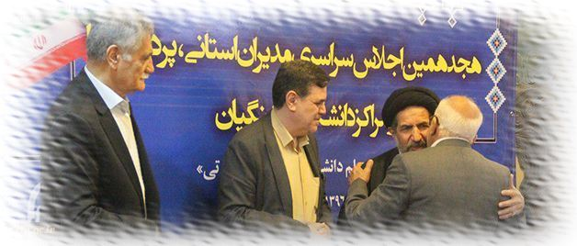

Slide 99
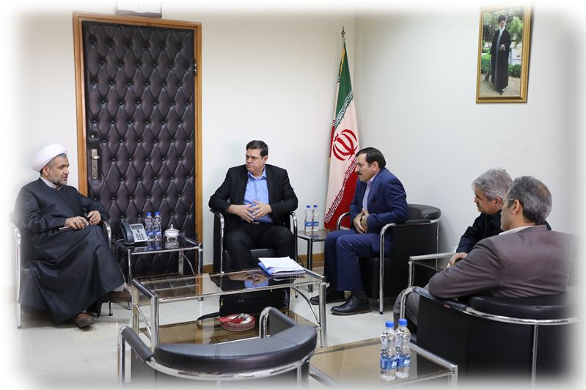

Slide 100
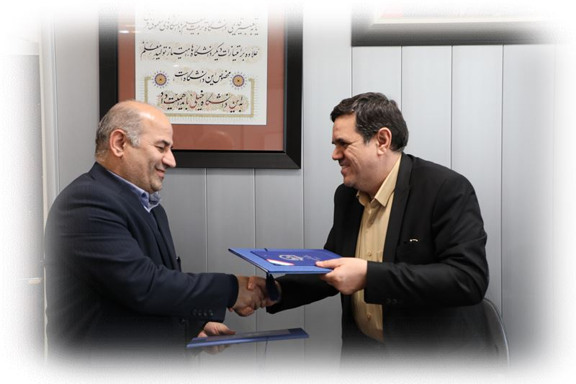

Slide 101
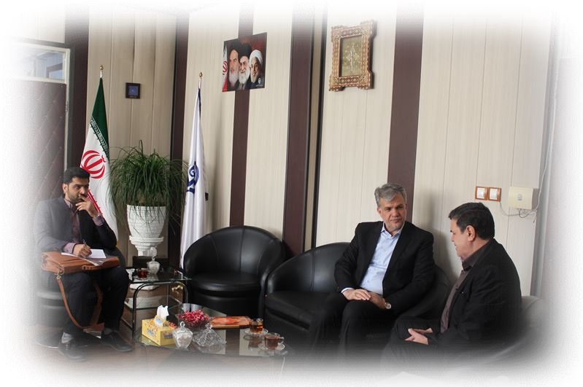

Slide 102
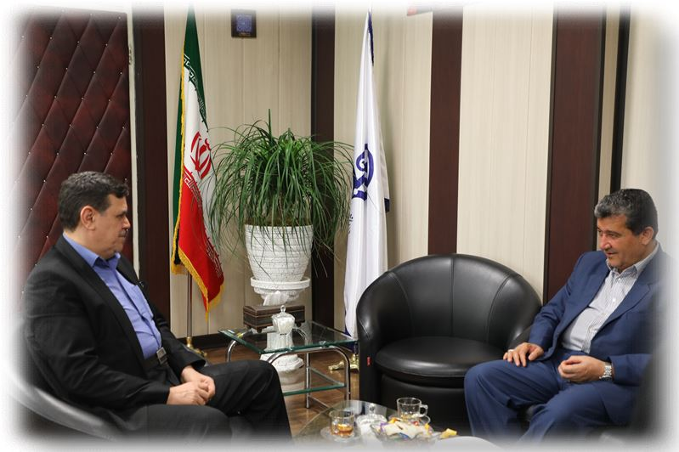

Slide 103
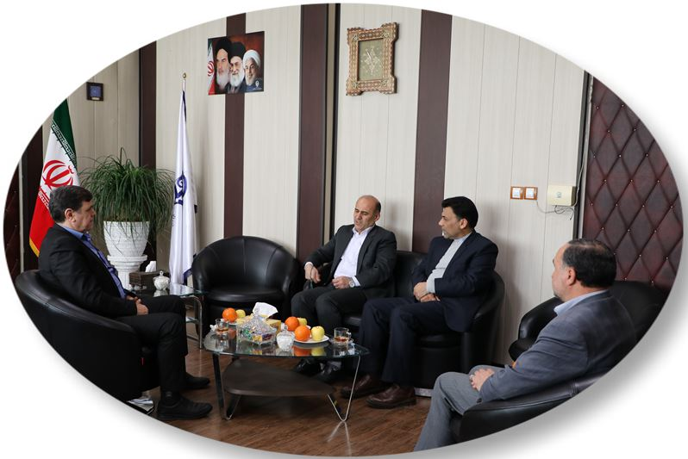

Slide 104
الزامات اجرایی تراز کارکنان آموزشی و تحولات دانش آموزی
وزارت آموزش و پرورش تا 1405

Slide 105
الزامات اجرایی تراز کارکنان آموزشی وزارت آموزش و پرورش در سال تحصیلی 98-97
تهیه و تایید تراز نیروی انسانی استانها توسط مرکز برنامه ریزی با همکاری حوزه های ستادی ذیربط با تاکید بر ممنوعیت به کارگیری کارکنان آموزشی در پستهای اداری و سایر واحد های سازمانی ( کانونها، اردوگاه ها، مجتمع های ورزشی، گروه های آموزشی و پژوهش سراها به استثنای پست مدیر تا 97/2/20
برنامه ریزی تامین کمبود نیروی انسانی با هماهنگی حوزه های ذیربط از طریق :
خرید خدمات آموزشی و برونسپاری (24000نفر)
حق التدریس آزاد (32000 نفر)
تدریس مدیر و معاون ( 16000 نفر)
حق التدریس شاغلین و باز نشسته ها (41000 نفر)
سرباز معلم (7000 نفر )

Slide 106
تثبیت واحد های سازمانی، توزیع دانش آموزان و کلاس ها در مناطق و مدارس توسط استانها در سقف تراز کارکنان آموزشی تا 97/3/10
تعیین تکلیف 7000 واحد سازمانی فاقد کدفضای آموزشی 97/2/20
برنامه ریزی برونسپاری آموزشهای کاردانش و خرید خدمات دوره ابتدایی و کمبود نیروی انسانی سایر واحد های سازمانی ( کانونها ، اردوگاهها، مجتمع های ورزشی، گروه های آموزشی و پژوهشسراها) توسط حوزه های ستادی مربوط با هماهنگی استانها 97/2/31
برنامه ریزی و اجرای نقل و انتقالات درون و برون استانی با تاکید بر کنترل جابجایی متقاضیان در سقف تراز نیروی انسانی تا 97/4/15

Slide 107
تحولات جمعیت دانش آموزدولتی 1405-1365

Slide 108
روندخروجي كاركنا ن آموزشي مرد و زن
سالهاي تحصيلي 1397-1396 الي 1401-1400
مرد 188202
زن 173300
جمع 361502

Slide 109
رشدجمعیت دانش آموز دولتی از سال 1396 ال 1405

Slide 110
پیوست ها

Slide 111
برآورد پست های هیات علمی دانشگاه فرهنگیان

Slide 114
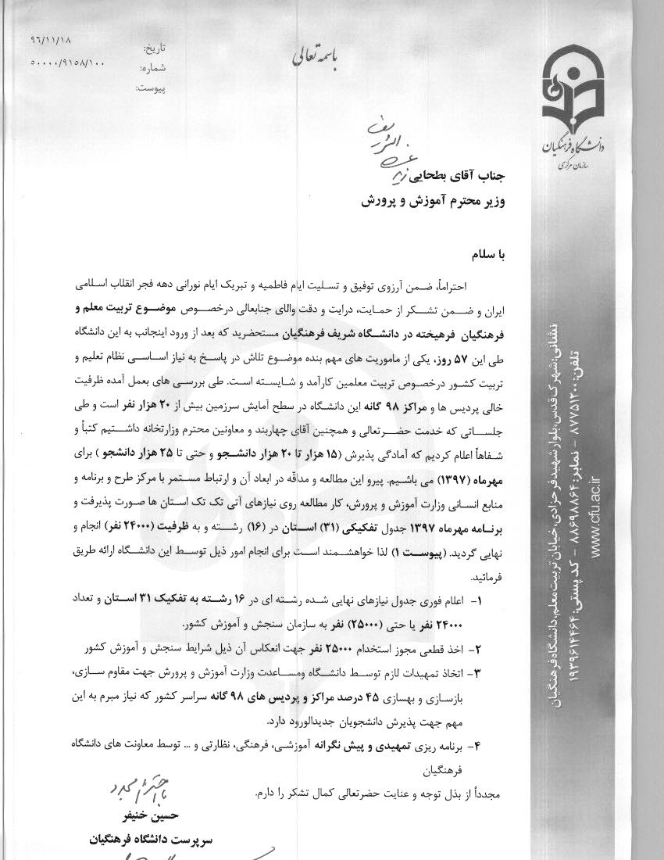

Slide 115
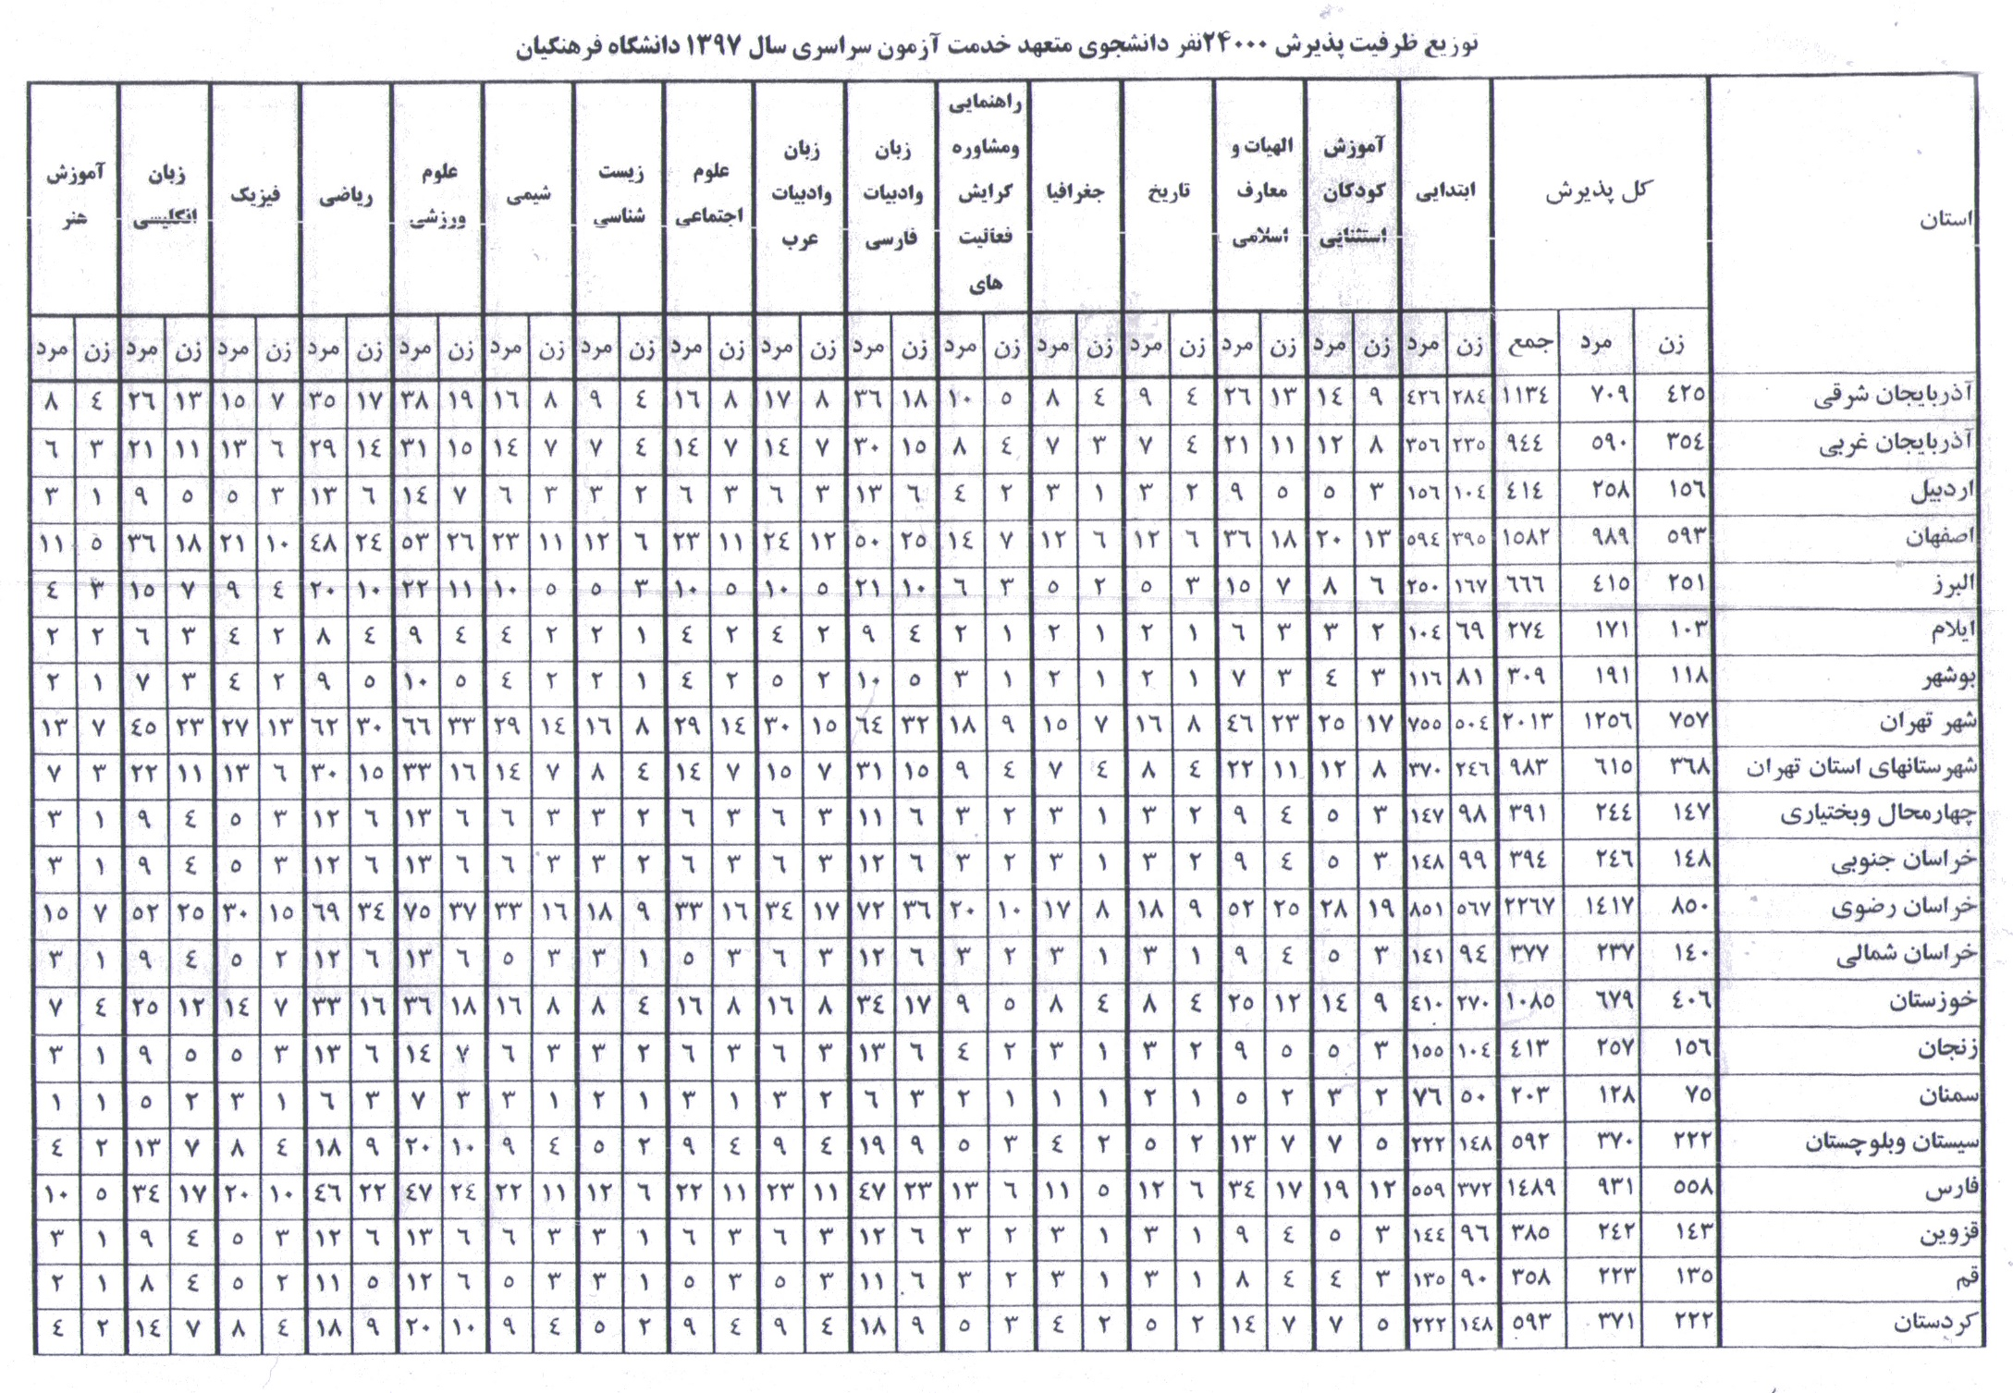

Slide 116
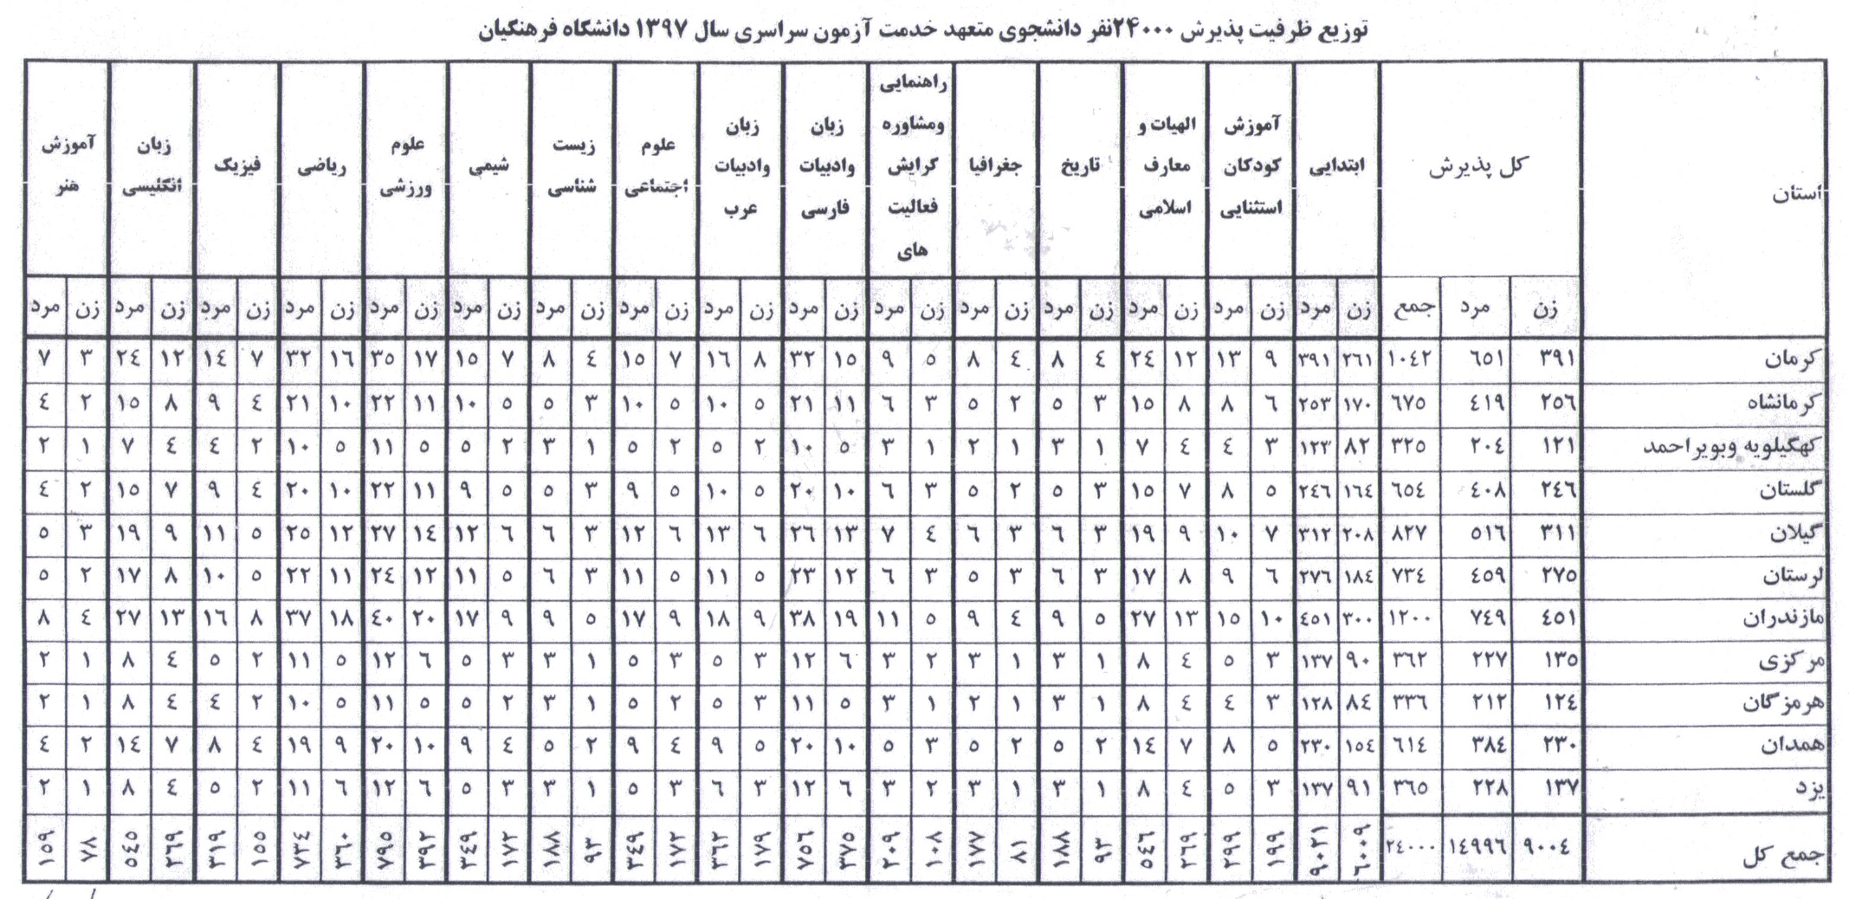

Slide 117
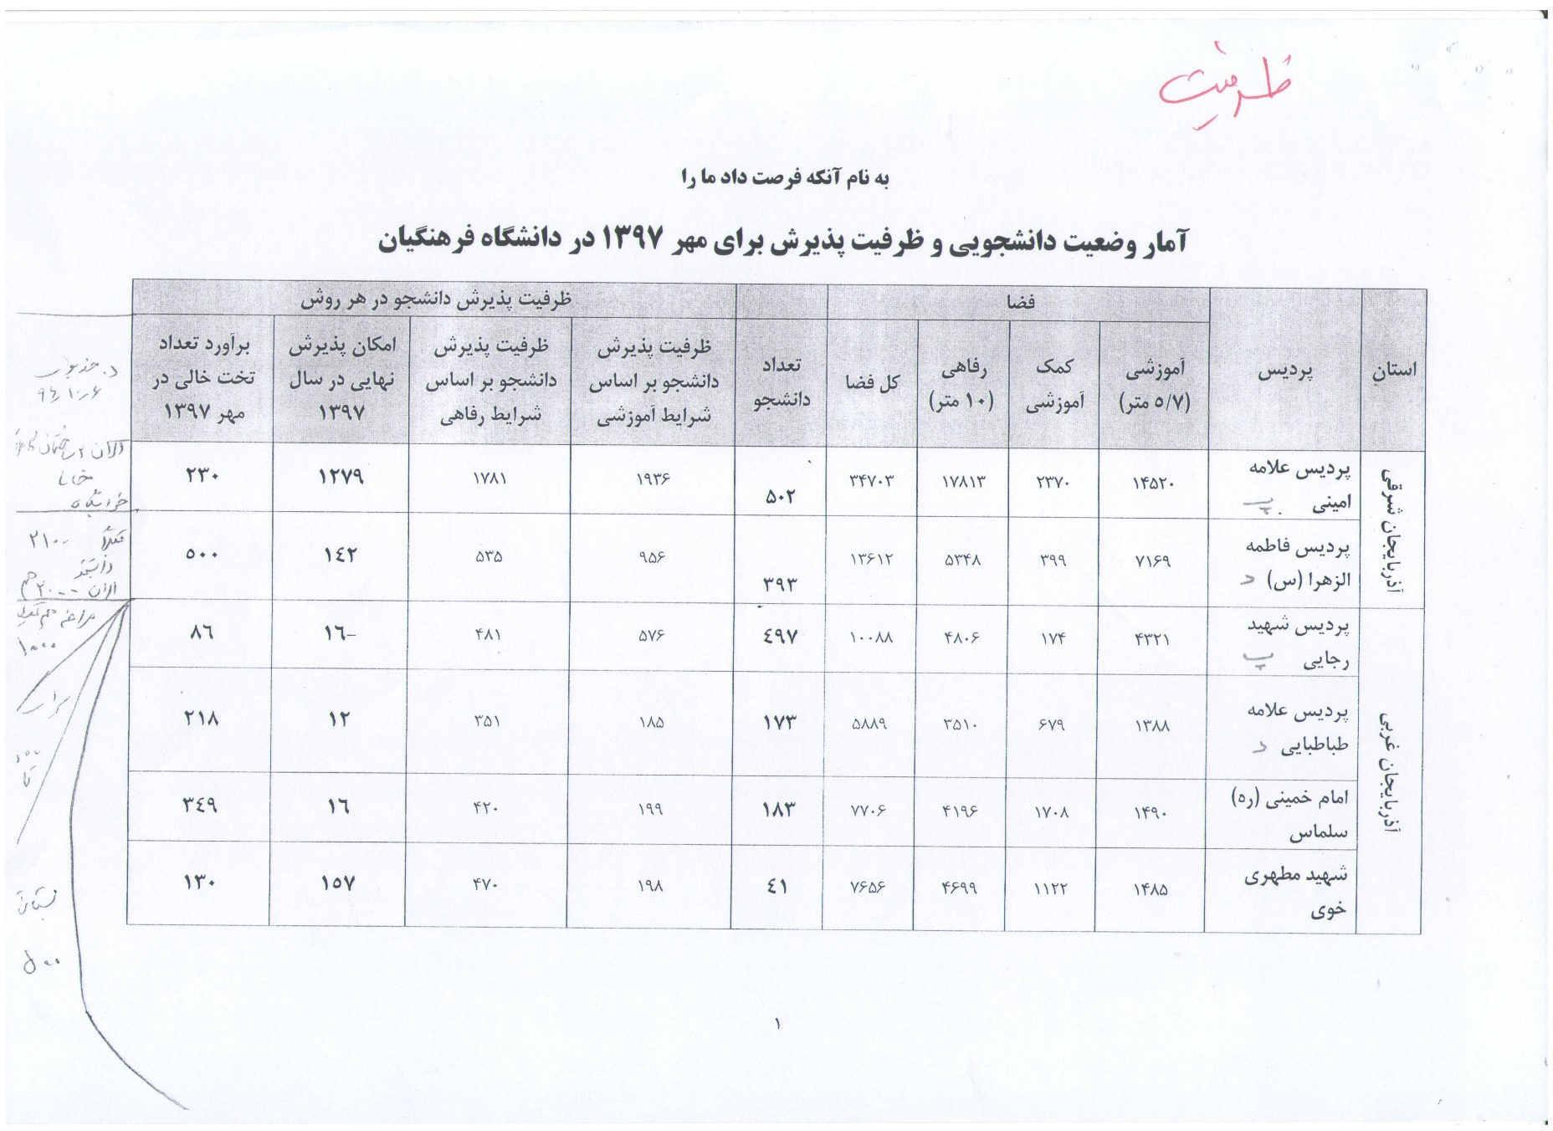

Slide 118
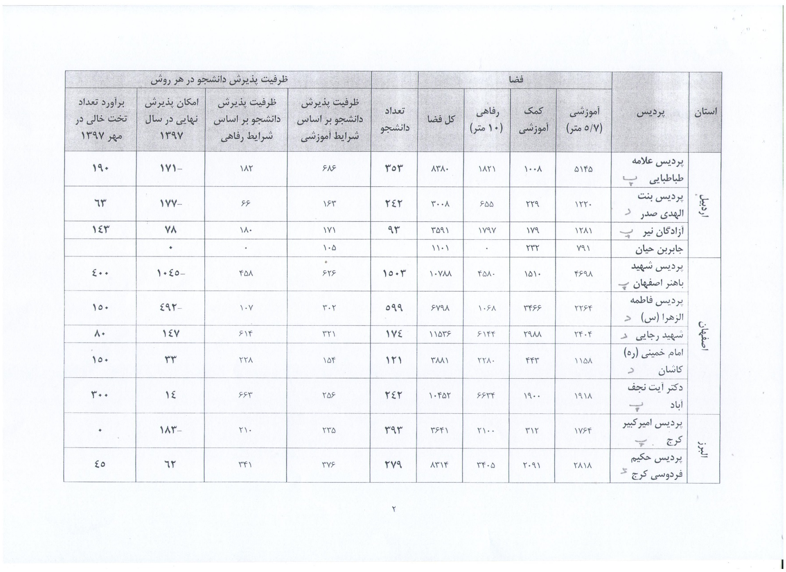

Slide 119
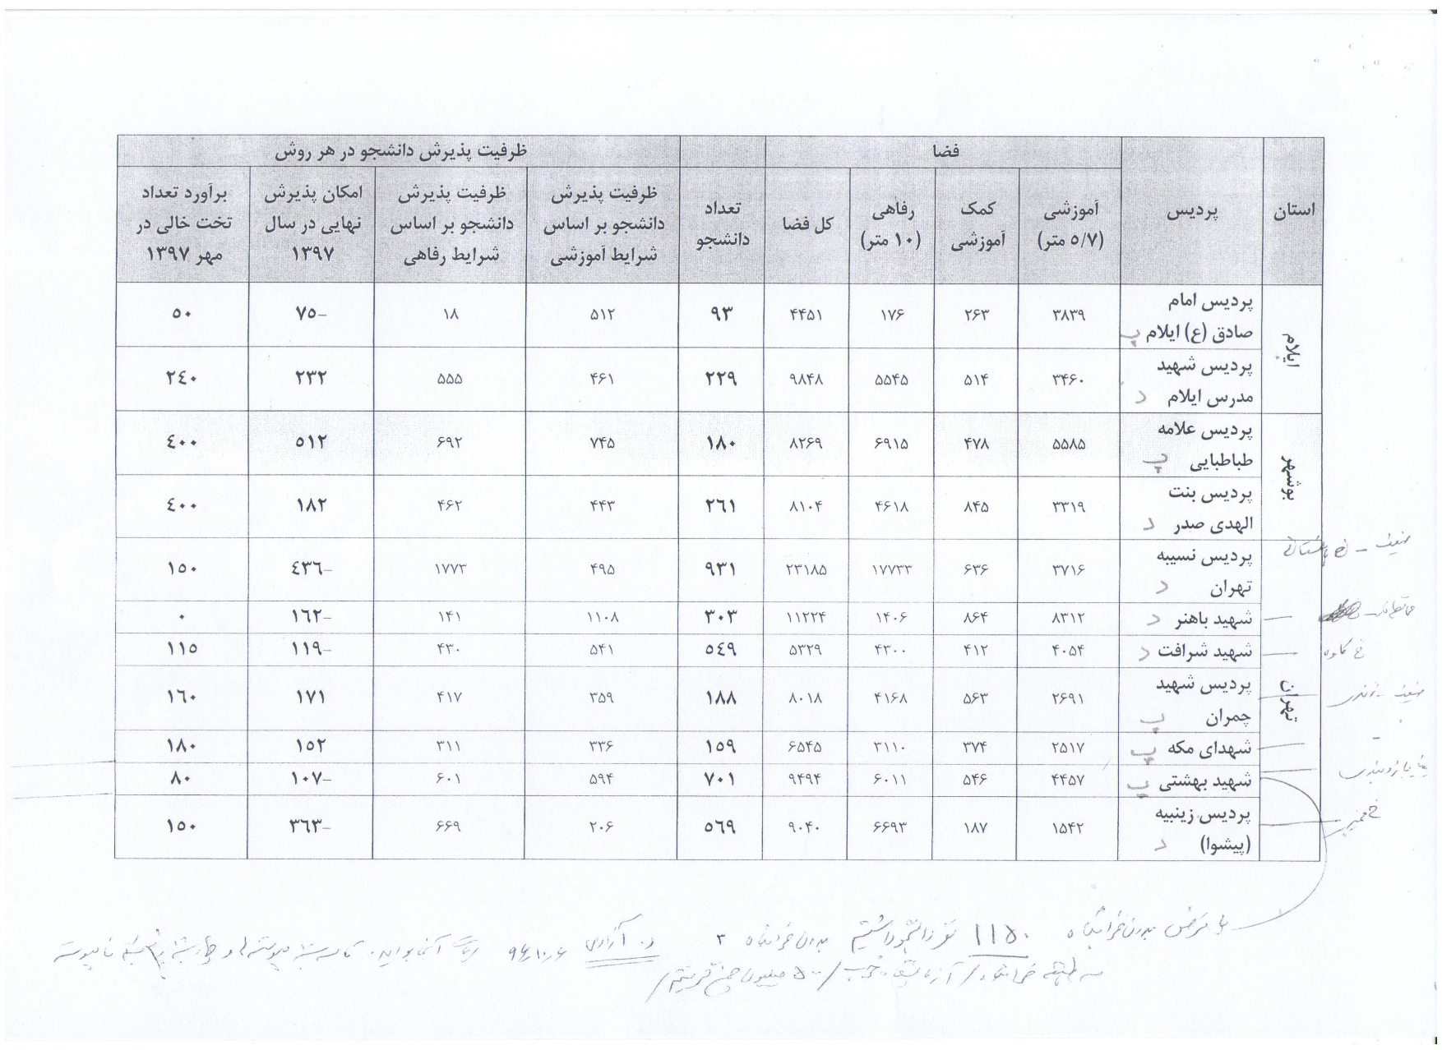

Slide 120
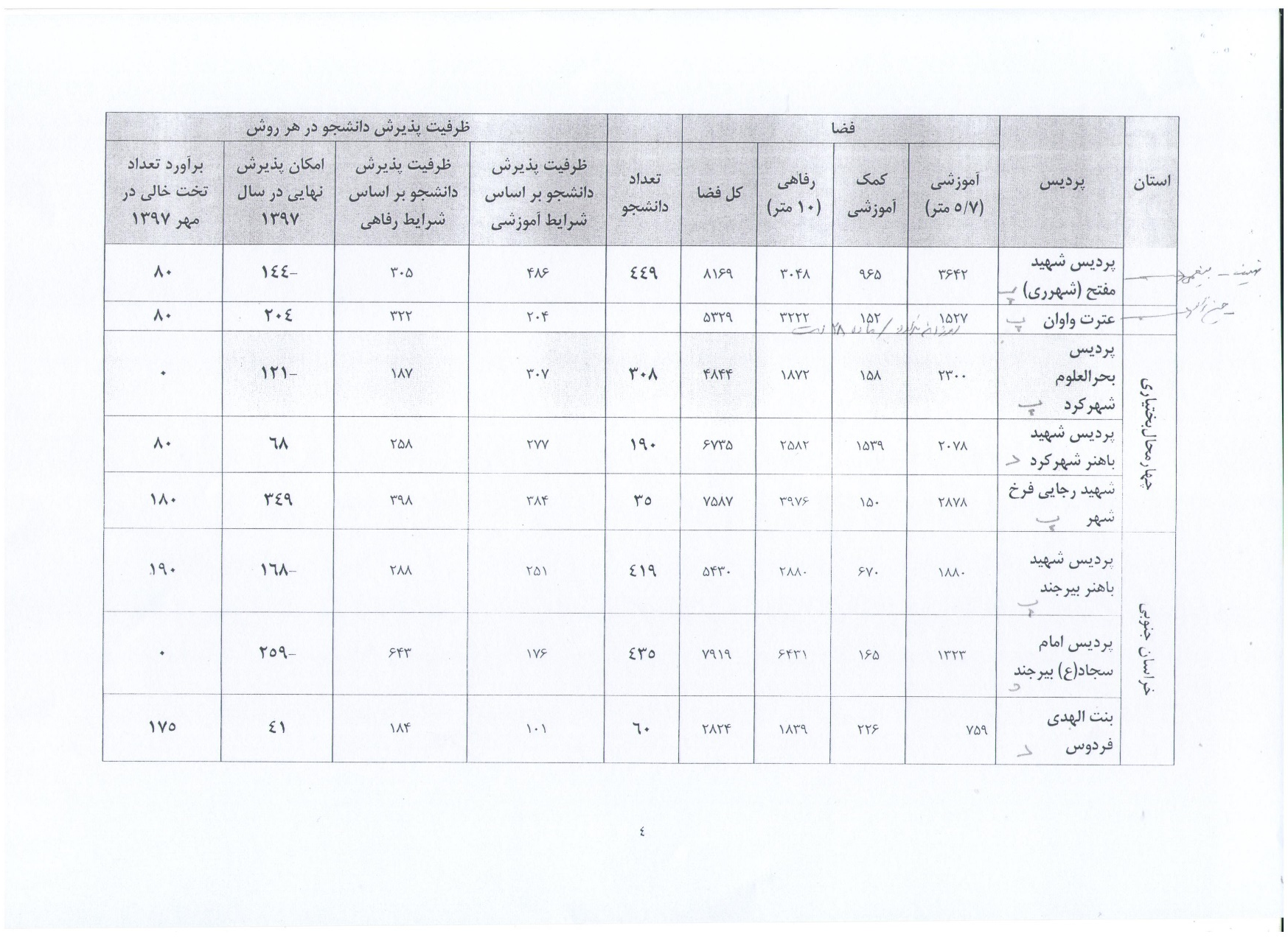

Slide 121
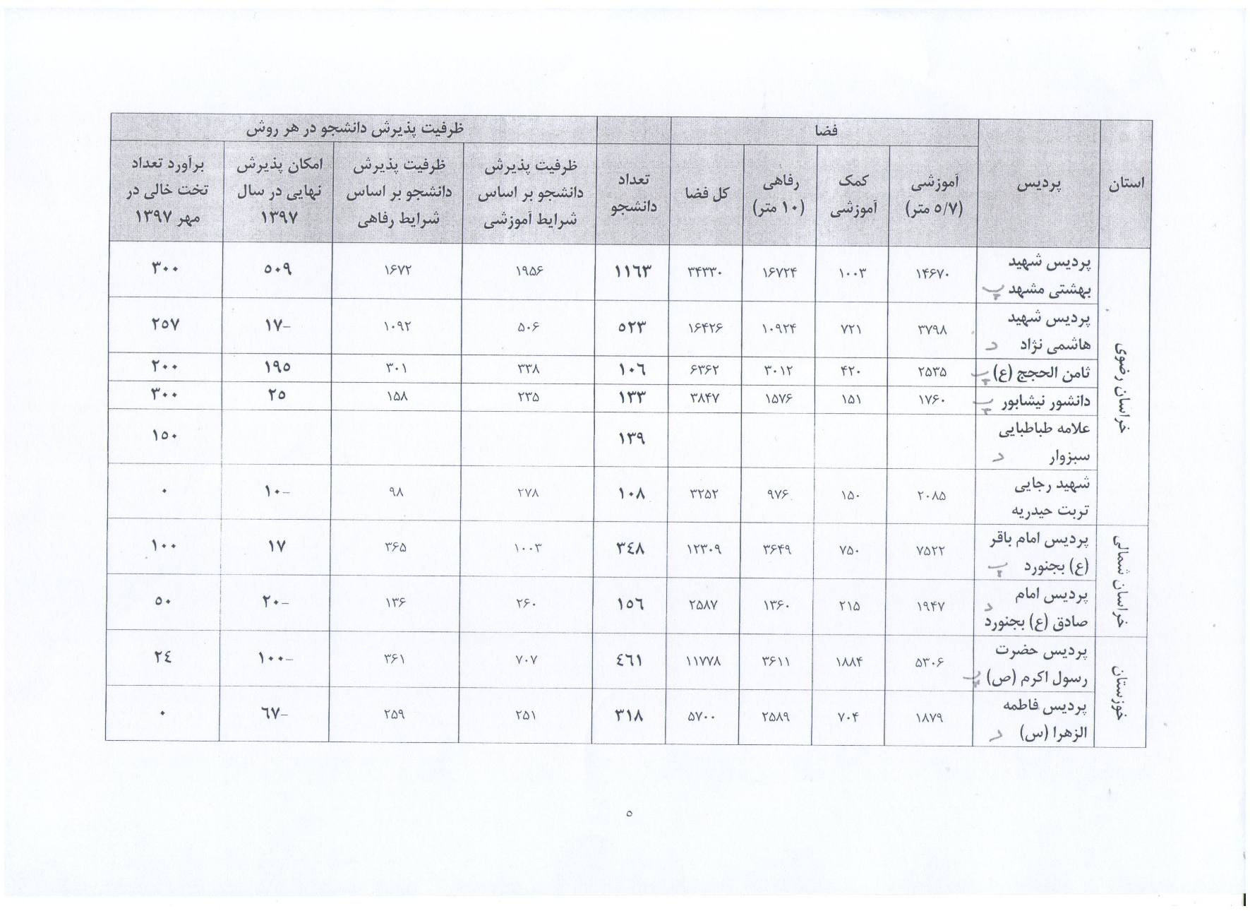

Slide 122
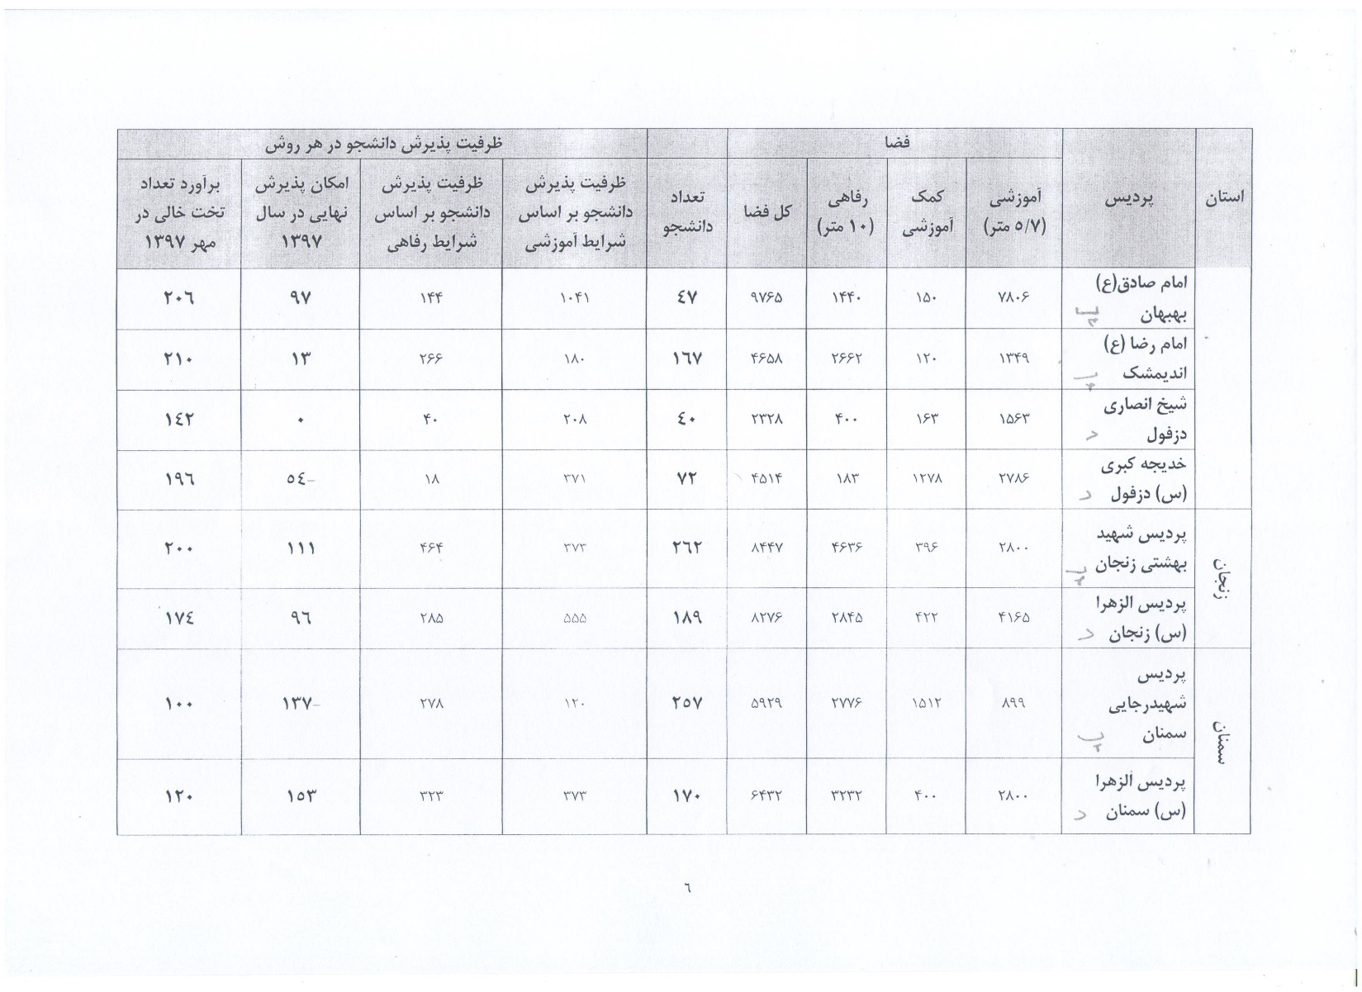

Slide 123
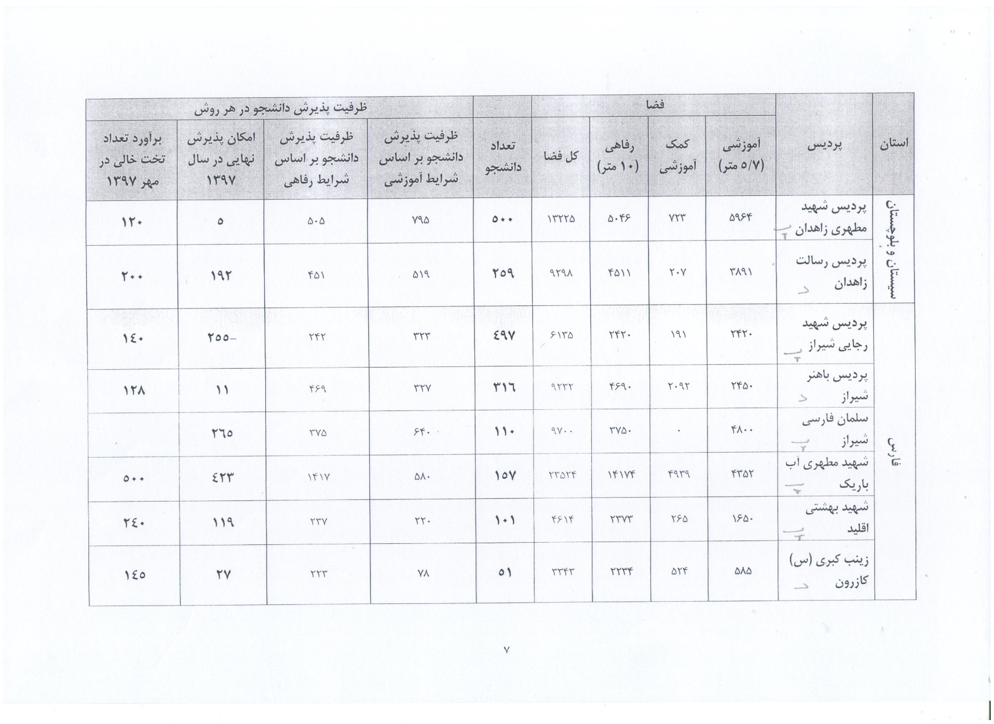

Slide 124
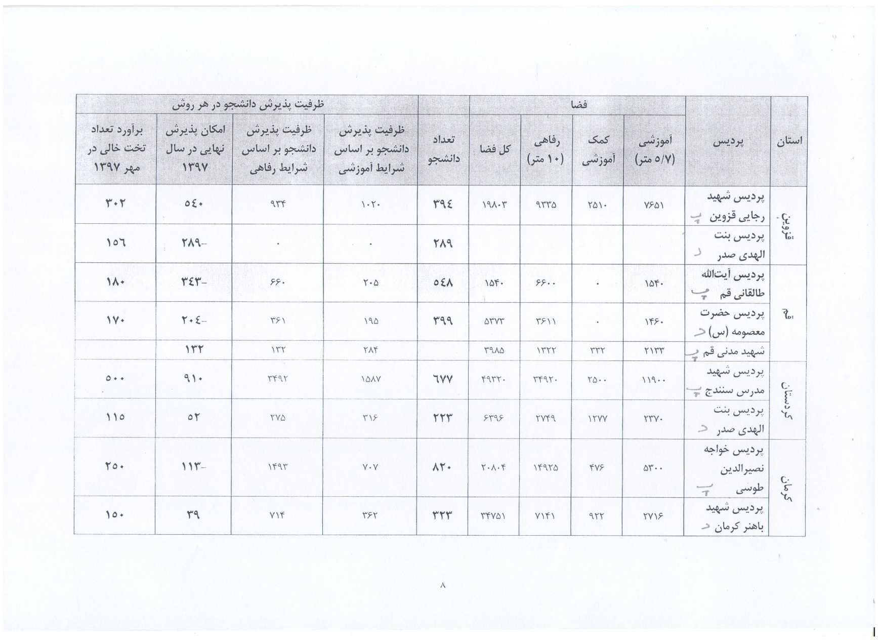

Slide 125
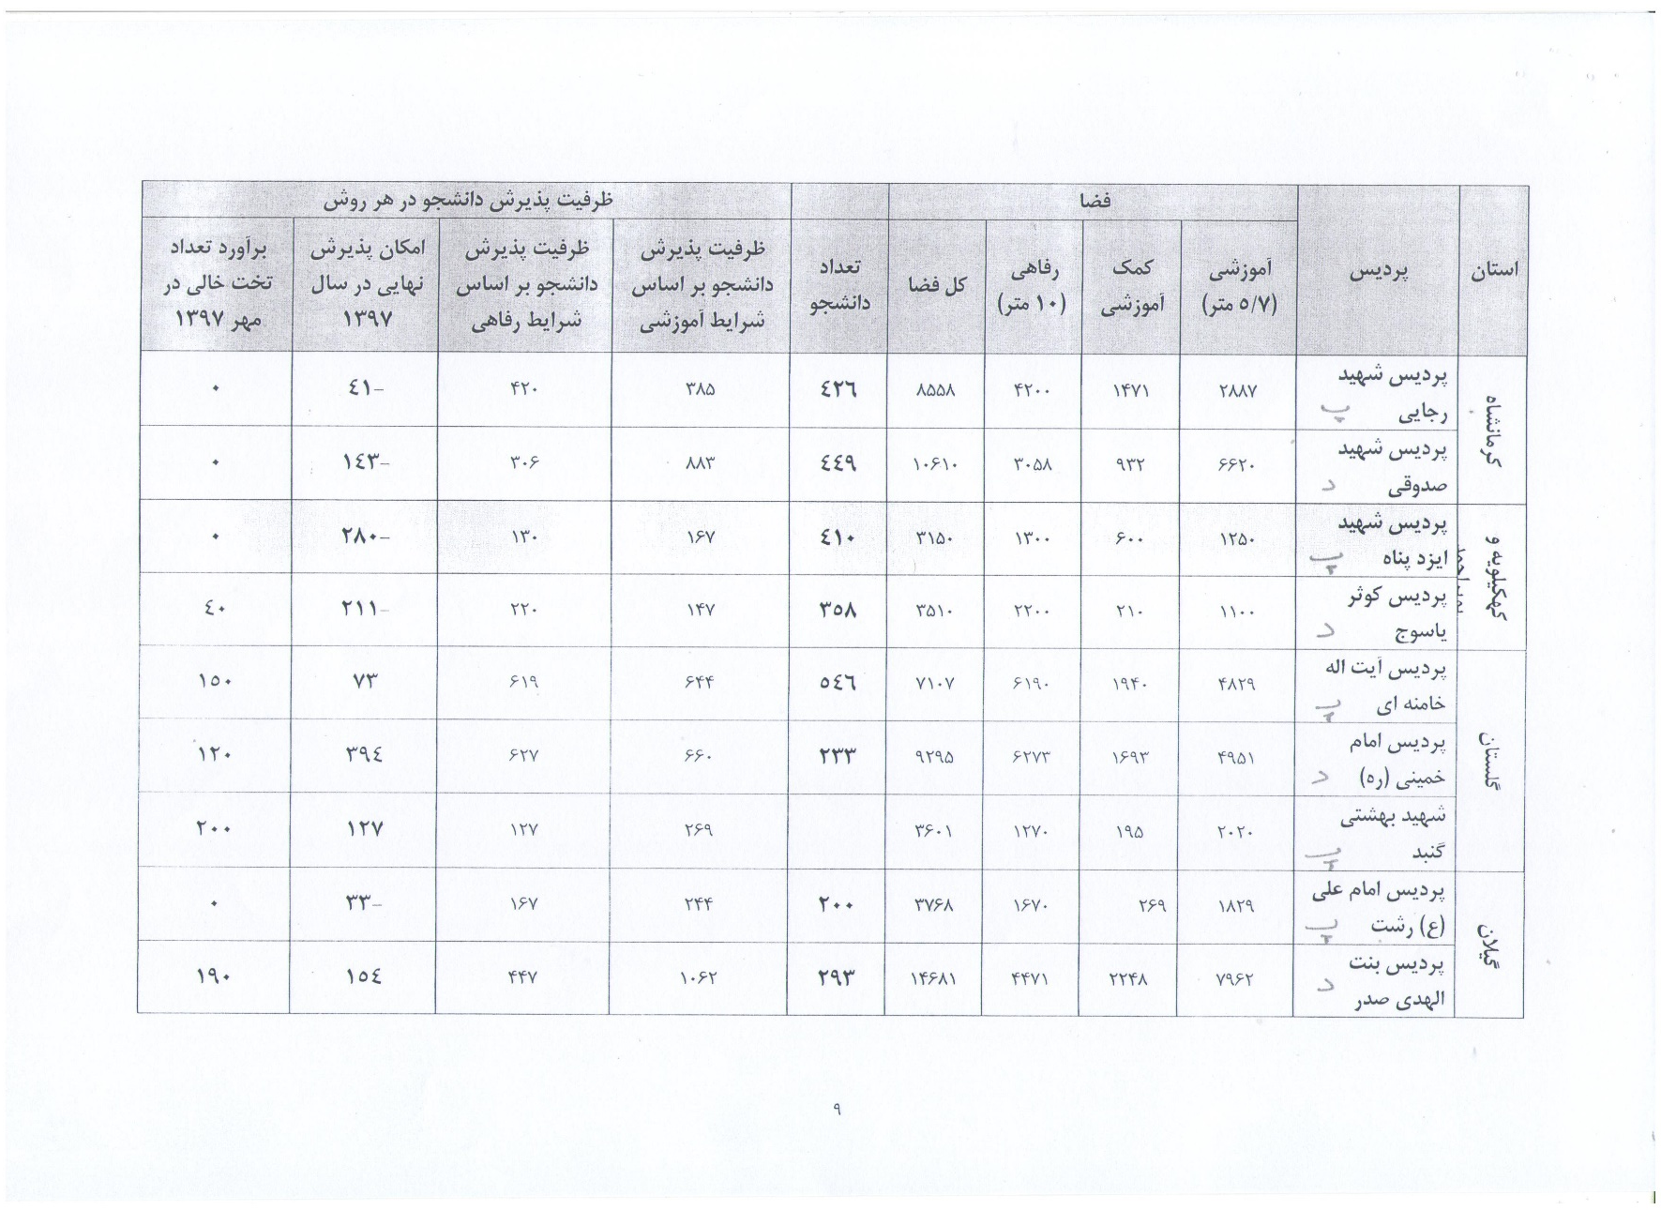

Slide 126
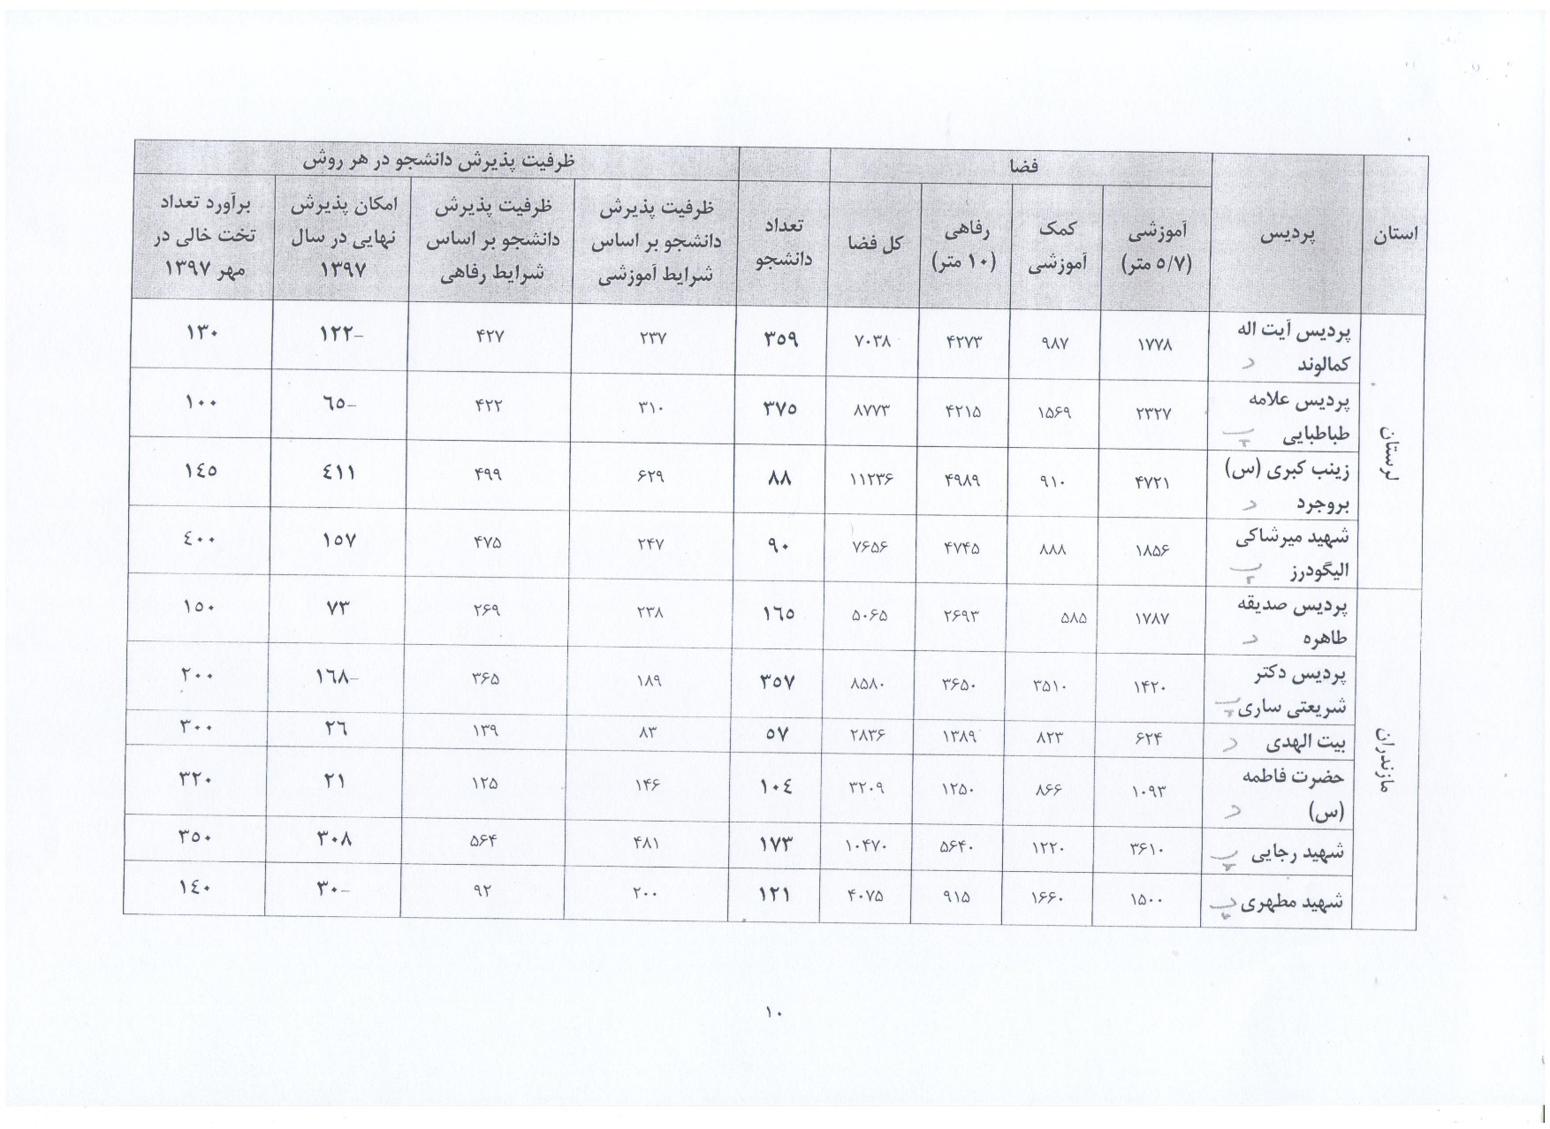

Slide 127
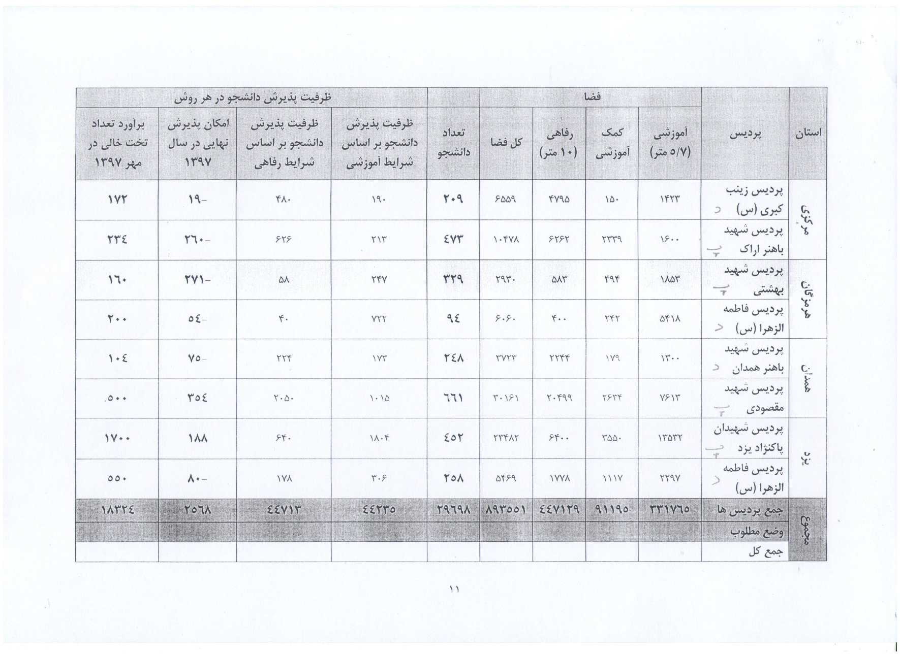

Slide 128


موفق و سربلند باشید

